Slide 1
جامعة النجاح الوطنية
قسم التخطيط العمراني
مشروع تخرج بعنوان
[مدينة رياضية]

Slide 2
المرحلة الاولى
مرحلة اختيار الموقع

Slide 3
معايير بناء المدينة الرياضية
المعايير الفلسطينية | المعايير العالمية
تكون بعيدة عن التجمعات السكنية و على اطراف المدن | تكون المدينة الرياضية على مداخل المدن
تكون الارض ذات ميلان منخفض مع الاستفادة من الميلان (ان وجد) للمدرجات | تكون الارض ذات ميلان منخفض
تطل على شارع رئيسي او اقليمي | يصلها شوارع رئيسية و كبيرة بحيث تتحمل الازدحام
مراعات النواحي التخطيطية | مراعات النواحي التخطيطية
عدم وقوعها بمناطق ذو تصنيف “C” | ــــــ
قريبة من المستعمرات الاسرائيلية قدر الامكان | ــــــ
بعيدة عن جدار الفصل العنصري | ــــــ

Slide 4
المعايير التي تم من خلالها اختيار المواقع
المعايير
1- بعيد عن المناطق السكنية بمسافة لا تقل عن 300م
2- قريب من المستعمرات الاسرائيلية ضمن 1كم
3- ضمن المناطق ذات التصنيف السياسي A,B
4- بعيد عن الوادي مسافة لا تقل عن 25م
5- بعيد عن الاراضي الزراعية ذات القيمة العالية
6- بعيد عن جدار الفصل العنصري
7- قريب من شوارع اقليمية او رئيسية بمسافة لا تكثر عن 1كم

Slide 5
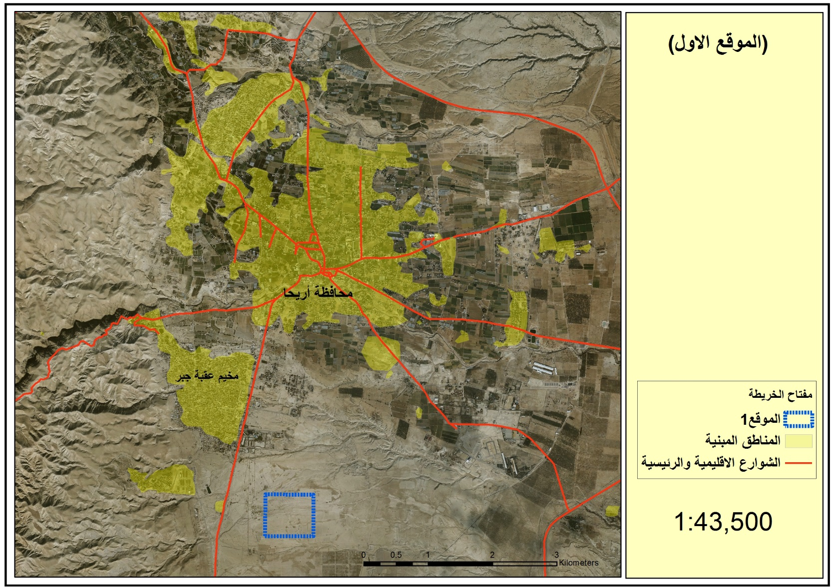

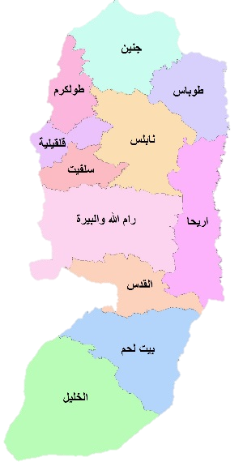
موقع #1
معلومات عن الموقع:
المحافظة : اريحا
الموقع الجغرافي: جنوب مدينة اريحة , الجنوب الشرقي لمخيم عقبة جبر.
المساحة :
500 دونم تقريبا

Slide 6
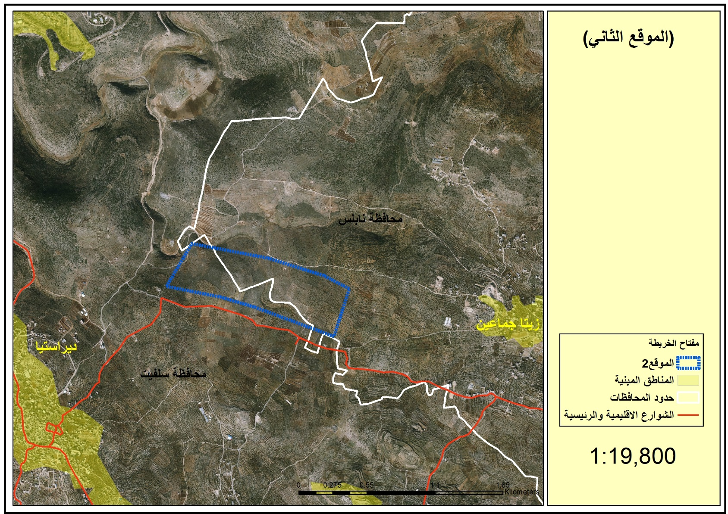
الموقع #2
معلومات عن الموقع:
المحافظة : بين محافظة نابلس و محافظة سلفيت
الموقع الجغرافي:
غرب قرية
زيتا جماعين, وشمال شرق قرية ديراستيا
المساحة :
550 دونم

Slide 7
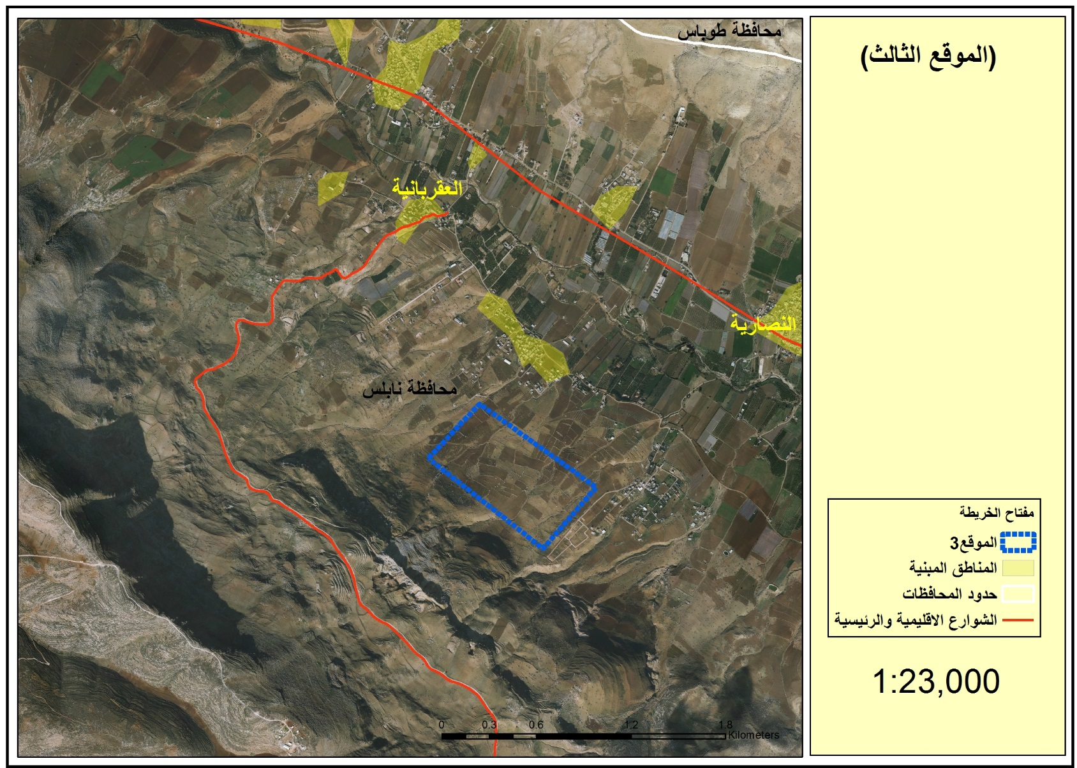
الموقع #3
معلومات عن الموقع:
المحافظة: نابلس
الموقع الجغرافي:
شرق مدينة نابلس
و جنوب قرية العقربانية
المساحة :
480 دونم

Slide 8
معايير الختيار الموقع الانسب
العلامة |  |  |  |  | الوزن | المعايير
1 | 2 | 3 | 4 | 5
طينية | طينية رسوبيه | رسوبيه | رسوبية صحراويه | صخرية | 10 | 1- تصنيف تربة الموقع
ابعد من 5 كم | 4-3 كم | 3-2 كم | 2-1كم | اقل من 1كم | 8 | 2- قرب الموقع من المستوطنات الاسرائيلية
- | - | - | ضمن B | ضمن A | 10 | 3- ضمن المناطق ذات التصنيف السياسي A,B
ابعد من 3كم | - | 2-1 كم | - | اقل من 1كم | 9 | 4- توفر الخدمات بالقرب من الموقع
عالي جدا | عالي | متوسط -عالي | متوسط | منخفض | 10 | 5- طبوغرافية وتضاريس الموقع
400-200م | 600-400م | 800-600م | 1000-800م | ابعد من 1كم | 7 | 6- بعيد عن جدار الفصل العنصري
800-1000 | 600-800 | 400-600 | 200-400 | اقل من 200م | 10 | 7- المسافة بين الموقع و اقرب شارع رئيسي او اقليمي
ابعد من 3كم | - | 2-1 كم | - | اقل من 1كم | 9 | 8- توفر البنية التحتية بالقرب من الموقع
40-20 | 60-40 | 80-60 | 100-80 | ابعد من 100م | 7 | 9- بعد الموقع عن الوادي
- | - | Zone 3 | Zone 2B | Zone 2A | 7 | 10- التصنيف الزلزالي للموقع

Slide 9
تقييم المواقع واختيار الموقع الانسب
تقييم الموقع الاول :
المجموع | قيمة الموقع (تحقيق الموقع للبديل) | وزن المعيار | المعايير
40 | 4 | 10 | 1- تصنيف تربة الموقع
32 | 4 | 8 | 2- قرب الموقع من المستوطنات الاسرائيلية
50 | 5 | 10 | 3- ضمن المناطق ذات التصنيف السياسي A,B
45 | 5 | 9 | 4- توفر الخدمات بالقرب من الموقع
50 | 5 | 10 | 5- طبوغرافية وتضاريس الموقع
35 | 5 | 7 | 6- بعيد عن جدار الفصل العنصري
30 | 3 | 10 | 7- المسافة بين الموقع و اقرب شارع رئيسي او اقليمي
45 | 5 | 9 | 8- توفر البنية التحتية بالقرب من الموقع
14 | 2 | 7 | 9- بعد الموقع عن الوادي
21 | 3 | 7 | 10- التصنيف الزلزالي للموقع
362/435 | المجمـــــــــــــــــــــــــــــــــــوع

Slide 10
تقييم المواقع واختيار الموقع الانسب
تقييم الموقع الثاني :
المجموع | قيمة الموقع (تحقيق الموقع للبديل) | وزن المعيار | المعايير
40 | 4 | 10 | 1- تصنيف تربة الموقع
24 | 3 | 8 | 2- قرب الموقع من المستوطنات الاسرائيلية
40 | 4 | 10 | 3- ضمن المناطق ذات التصنيف السياسي A,B
27 | 3 | 9 | 4- توفر الخدمات بالقرب من الموقع
30 | 3 | 10 | 5- طبوغرافية وتضاريس الموقع
21 | 3 | 7 | 6- بعيد عن جدار الفصل العنصري
50 | 5 | 10 | 7- المسافة بين الموقع و اقرب شارع رئيسي او اقليمي
27 | 3 | 9 | 8- توفر البنية التحتية بالقرب من الموقع
14 | 2 | 7 | 9- بعد الموقع عن الوادي
35 | 5 | 7 | 10- التصنيف الزلزالي للموقع
308/435 | المجمـــــــــــــــــــــــــــــــــــوع

Slide 11
تقييم المواقع واختيار الموقع الانسب
تقييم الموقع الثالث :
المجموع | قيمة الموقع (تحقيق الموقع للبديل) | وزن المعيار | المعايير
30 | 3 | 10 | 1- تصنيف تربة الموقع
24 | 3 | 8 | 2- قرب الموقع من المستوطنات الاسرائيلية
40 | 4 | 10 | 3- ضمن المناطق ذات التصنيف السياسي A,B
27 | 3 | 9 | 4- توفر الخدمات بالقرب من الموقع
40 | 4 | 10 | 5- طبوغرافية وتضاريس الموقع
35 | 5 | 7 | 6- بعيد عن جدار الفصل العنصري
20 | 2 | 10 | 7- المسافة بين الموقع و اقرب شارع رئيسي او اقليمي
27 | 3 | 9 | 8- توفر البنية التحتية بالقرب من الموقع
35 | 5 | 7 | 9- بعد الموقع عن الوادي
28 | 4 | 7 | 10- التصنيف الزلزالي للموقع
306/435 | المجمـــــــــــــــــــــــــــــــــــوع

Slide 12
الموقع الانسب
بعد ان تمت عملية المفاضله بين المواقع تم اختيار الموقع الاول كالموقع الانسب لبناء المدينة الرياضية

Slide 13
تحليل الموقع على المستوى :
المستوى الاقليمي
مستوى المنطقة
الموقع نفسه

Slide 14
تحليل الموقع
على المستوى الاقليمي

Slide 15
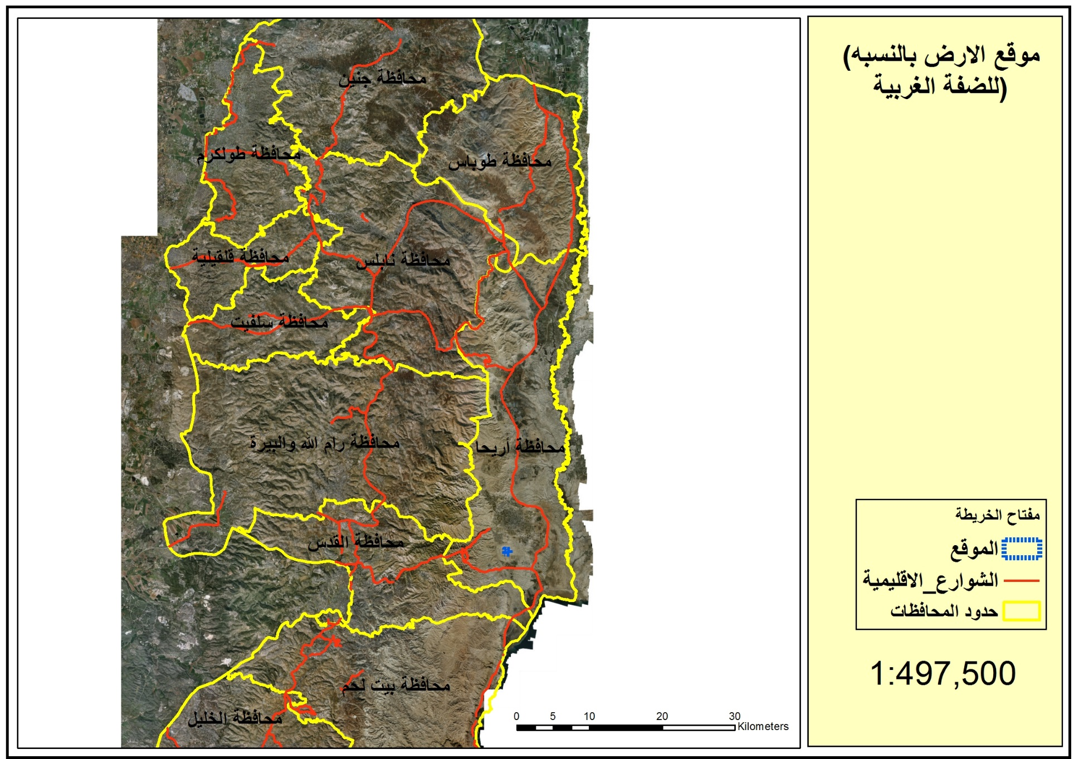
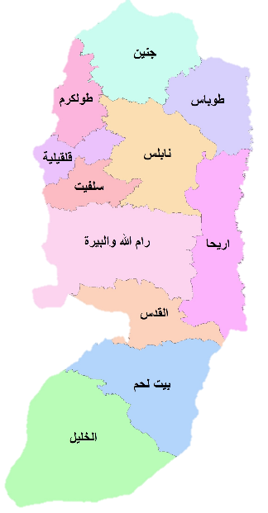
على المستوى الاقليمي

Slide 16
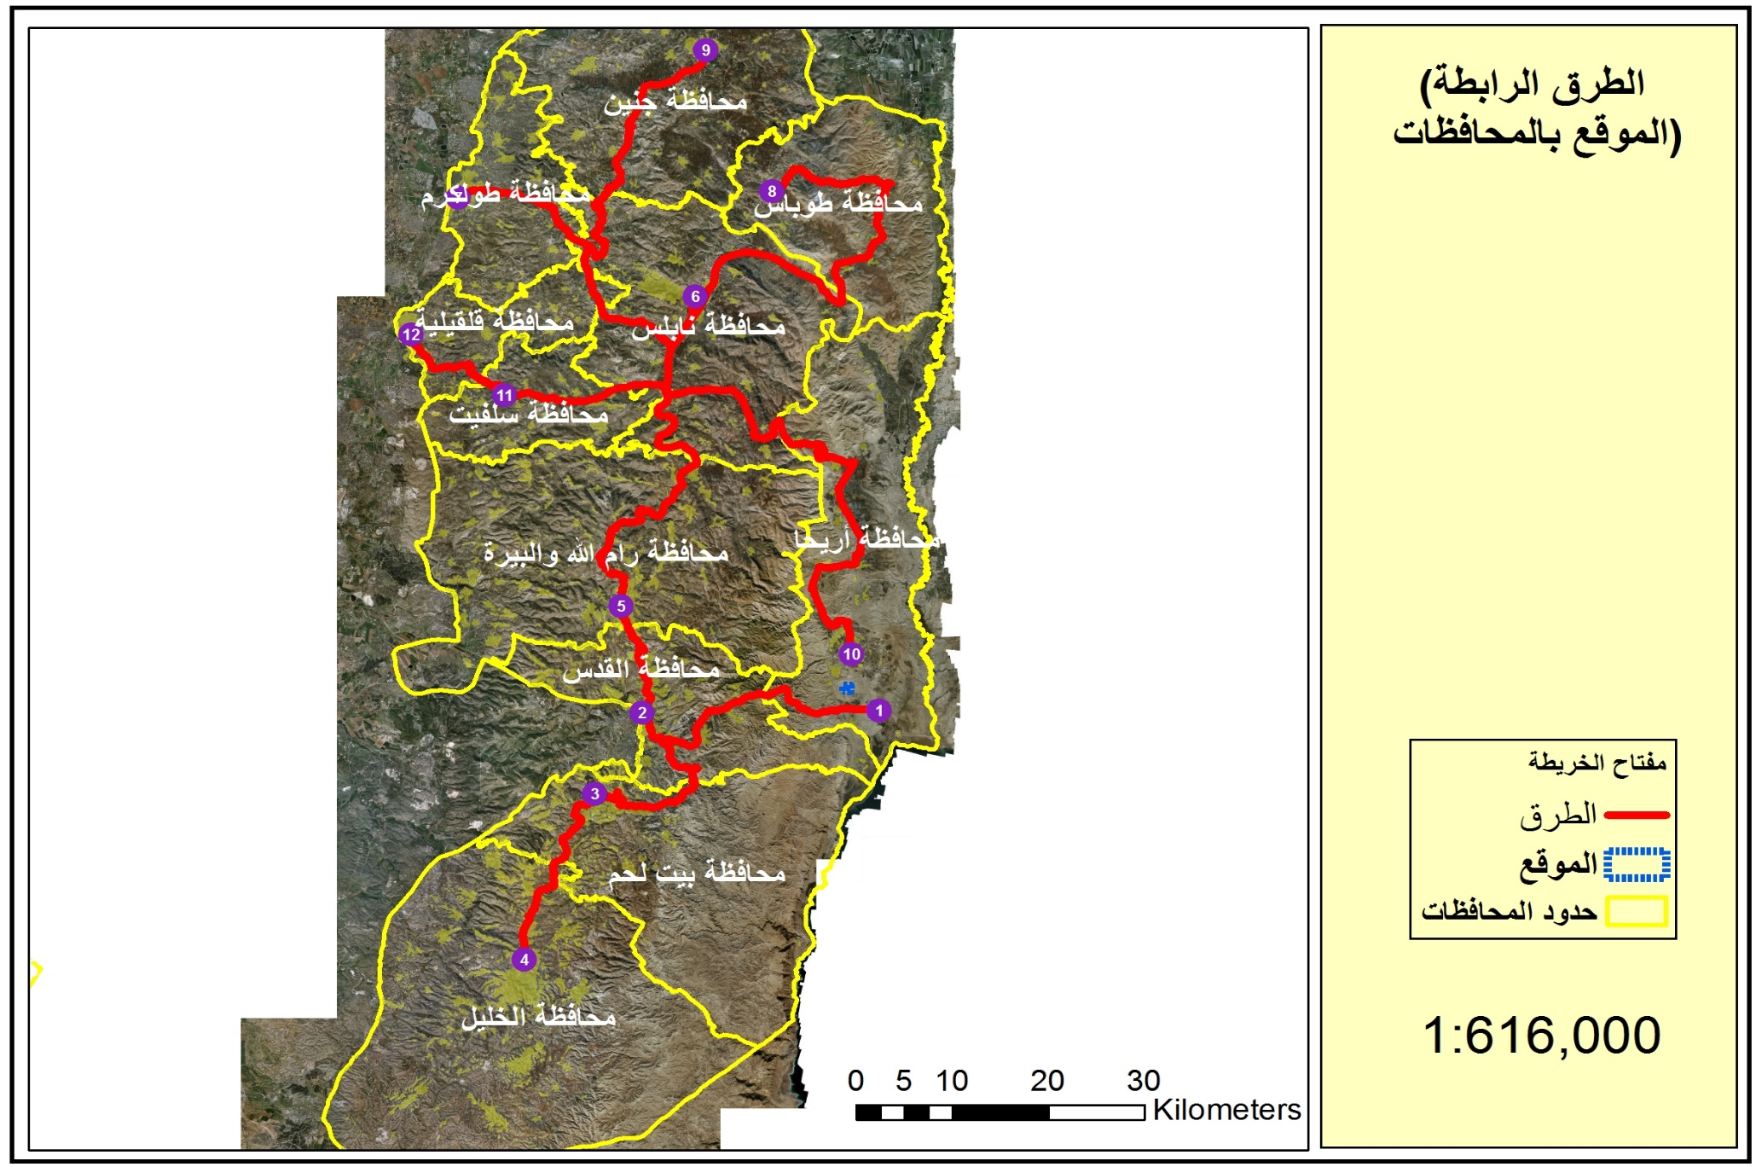
على المستوى الاقليمي (الطرق الرابطة)
المسافه
بين الموقع ومدينة
قلقيليه 101 كم
الخليل 76 كم
طولكرم 103 كم
طوباس 86 كم
جنين 120 كم
المسافه
بين الموقع ومدينة
القدس 38 كم
اريحا 4.5 كم
رام الله 47 كم
سلفيت 71 كم
بيت لحم 48 كم
نابلس 74 كم

Slide 17
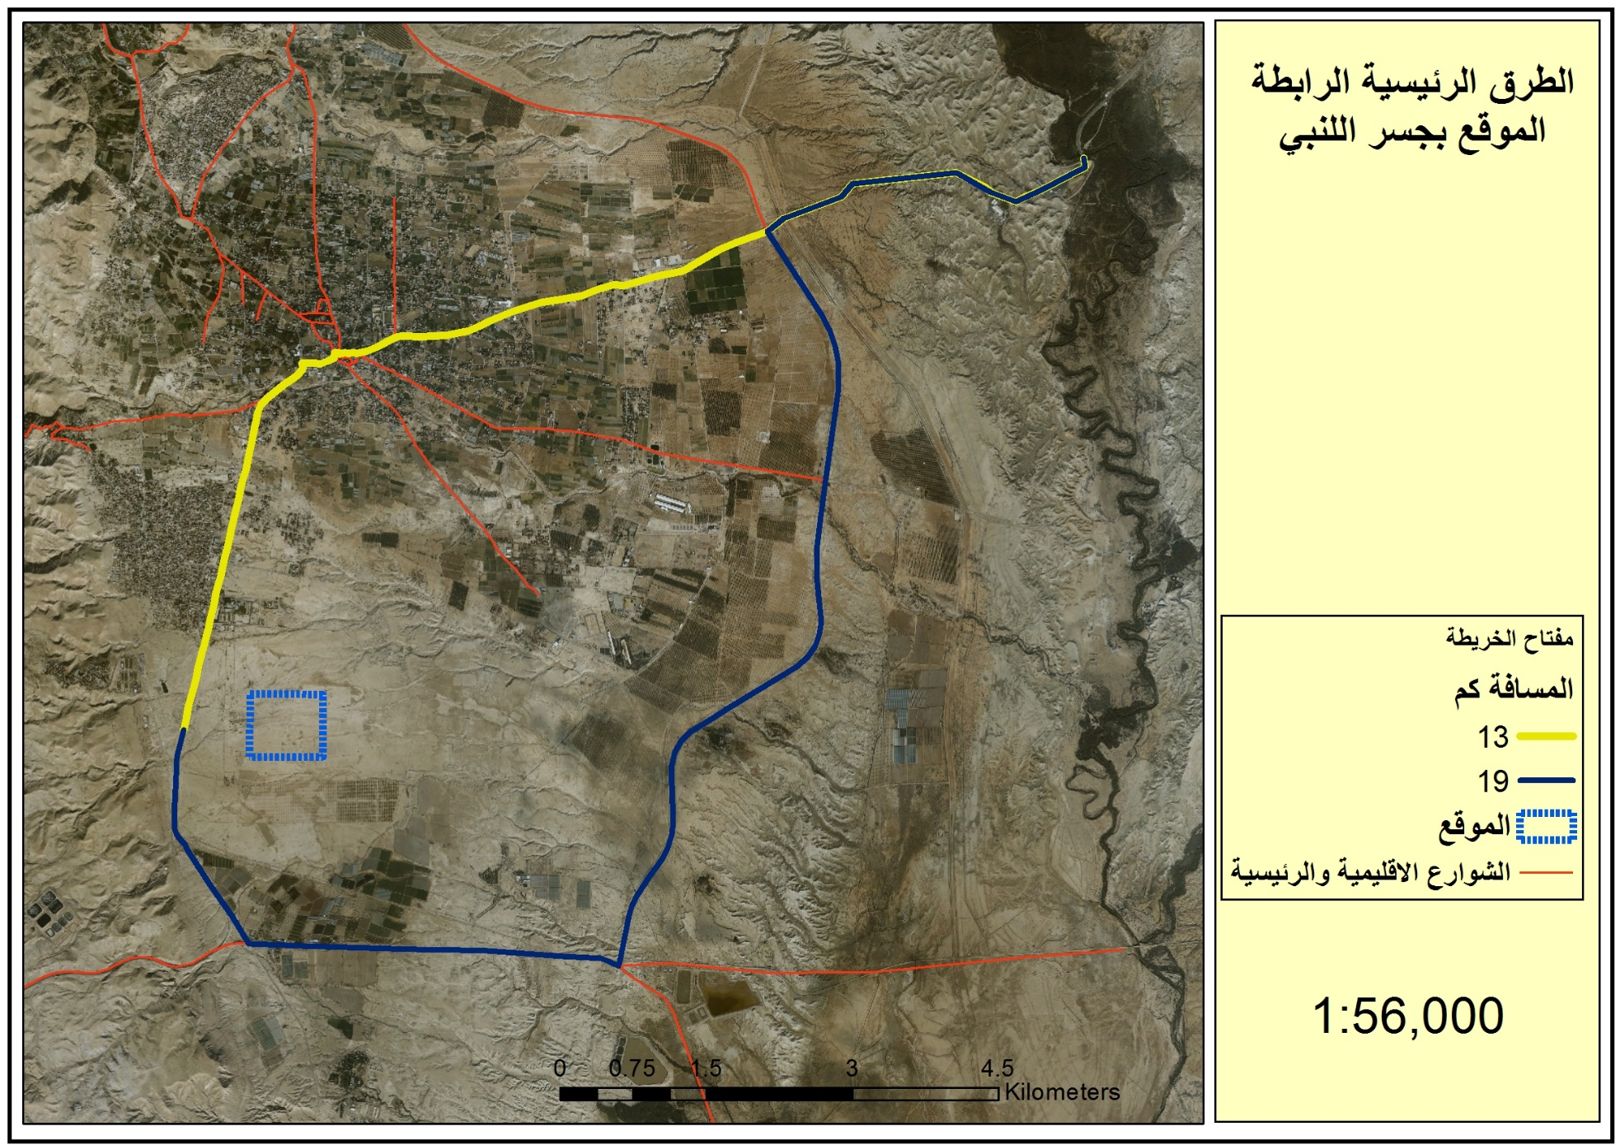

على المستوى الاقليمي (بجسر اللنبي)

Slide 18
تحليل الموقع
على مستوى المنطقة

Slide 19
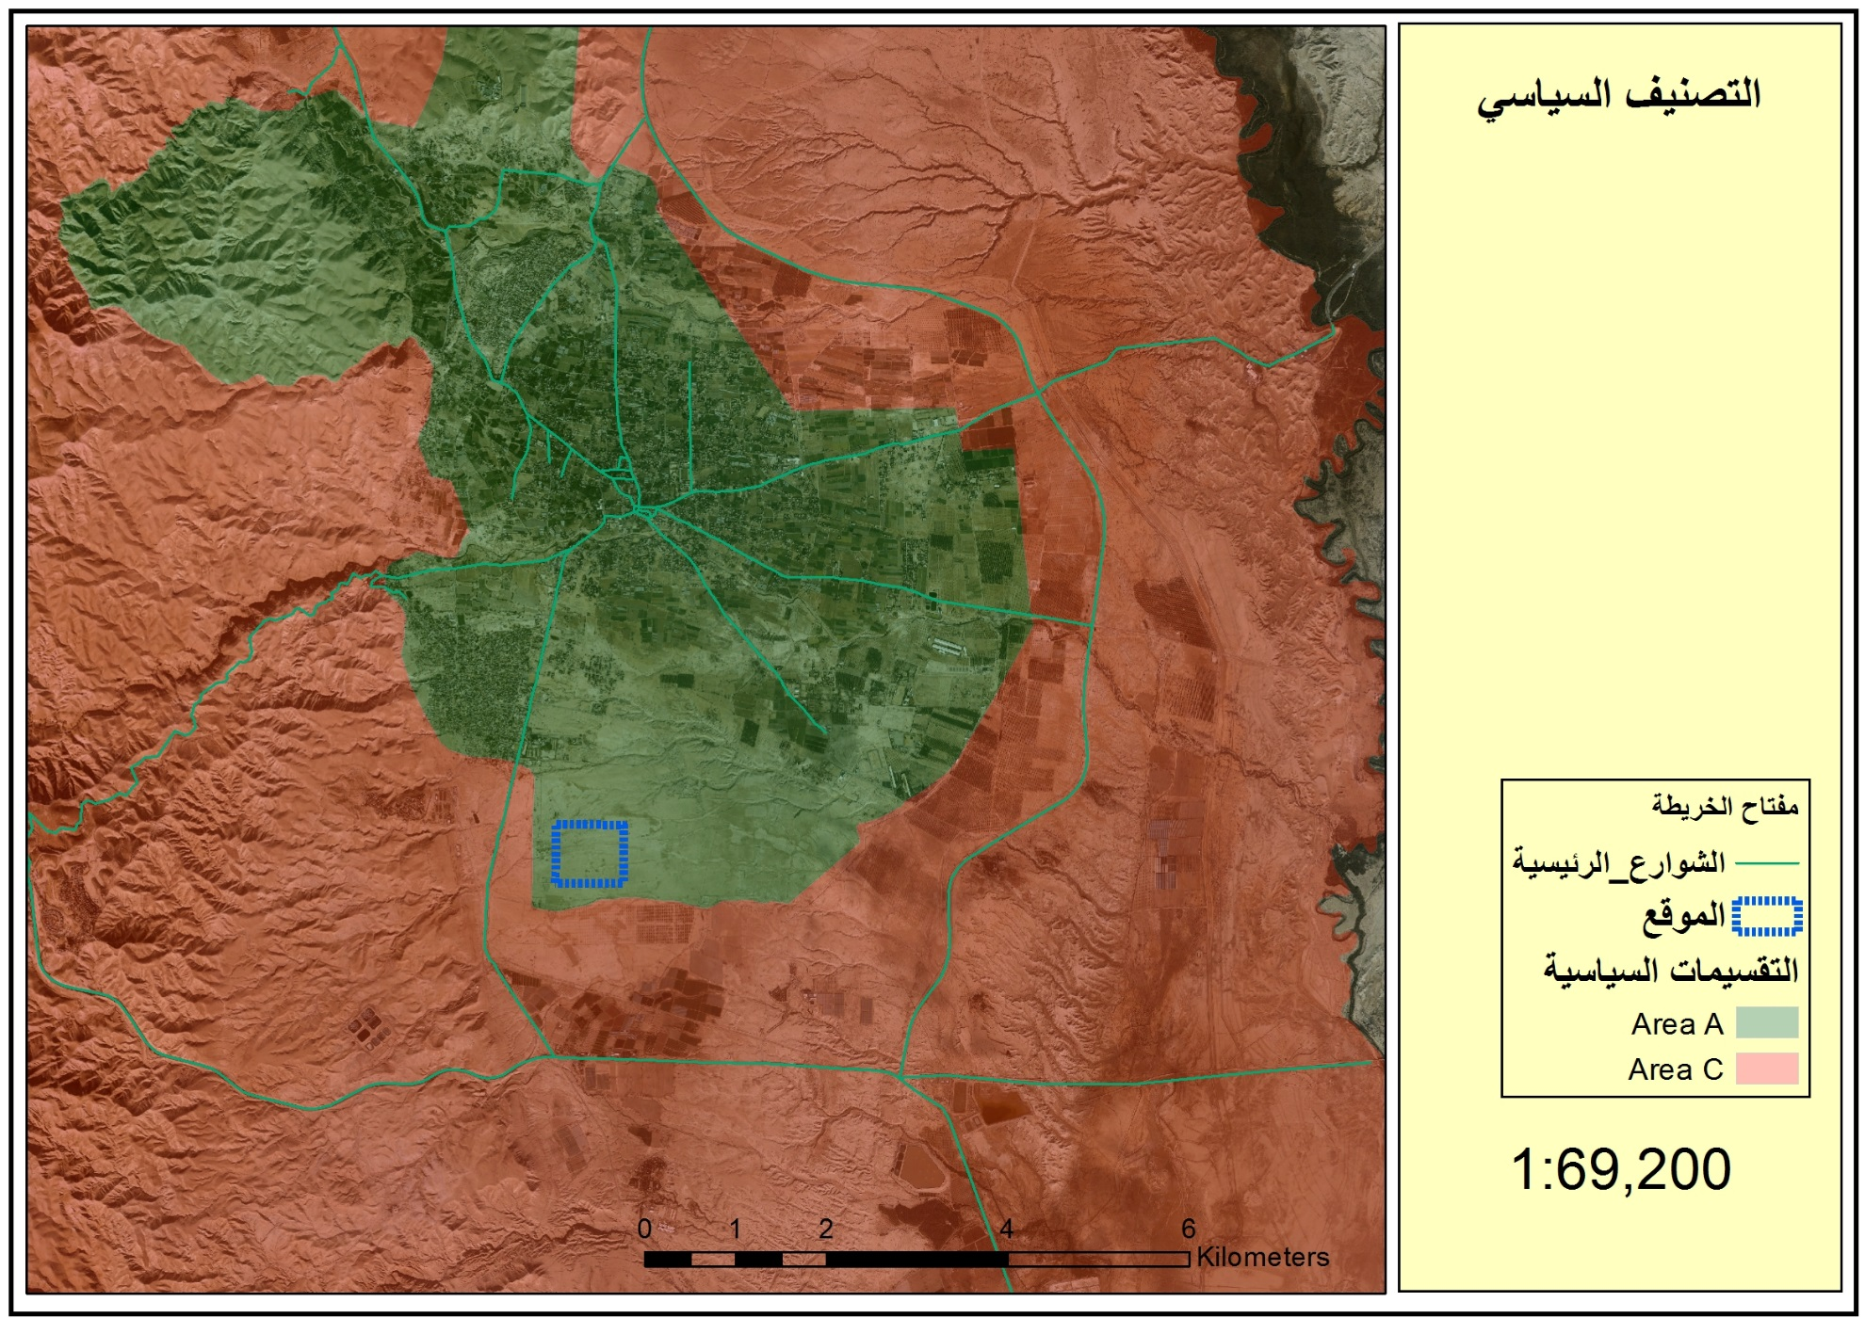

تحليل الموقع على مستوى المنطقة (التصنيف السياسي)

Slide 20
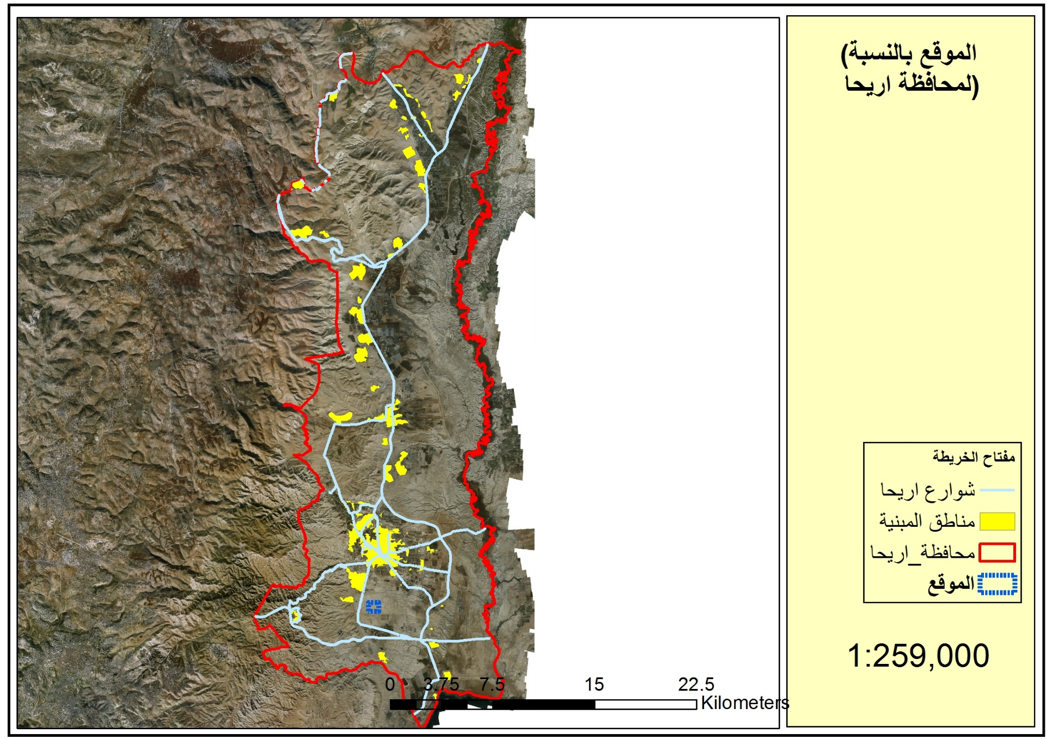
تحليل الموقع على مستوى المنطقة (المحافظة)

Slide 21
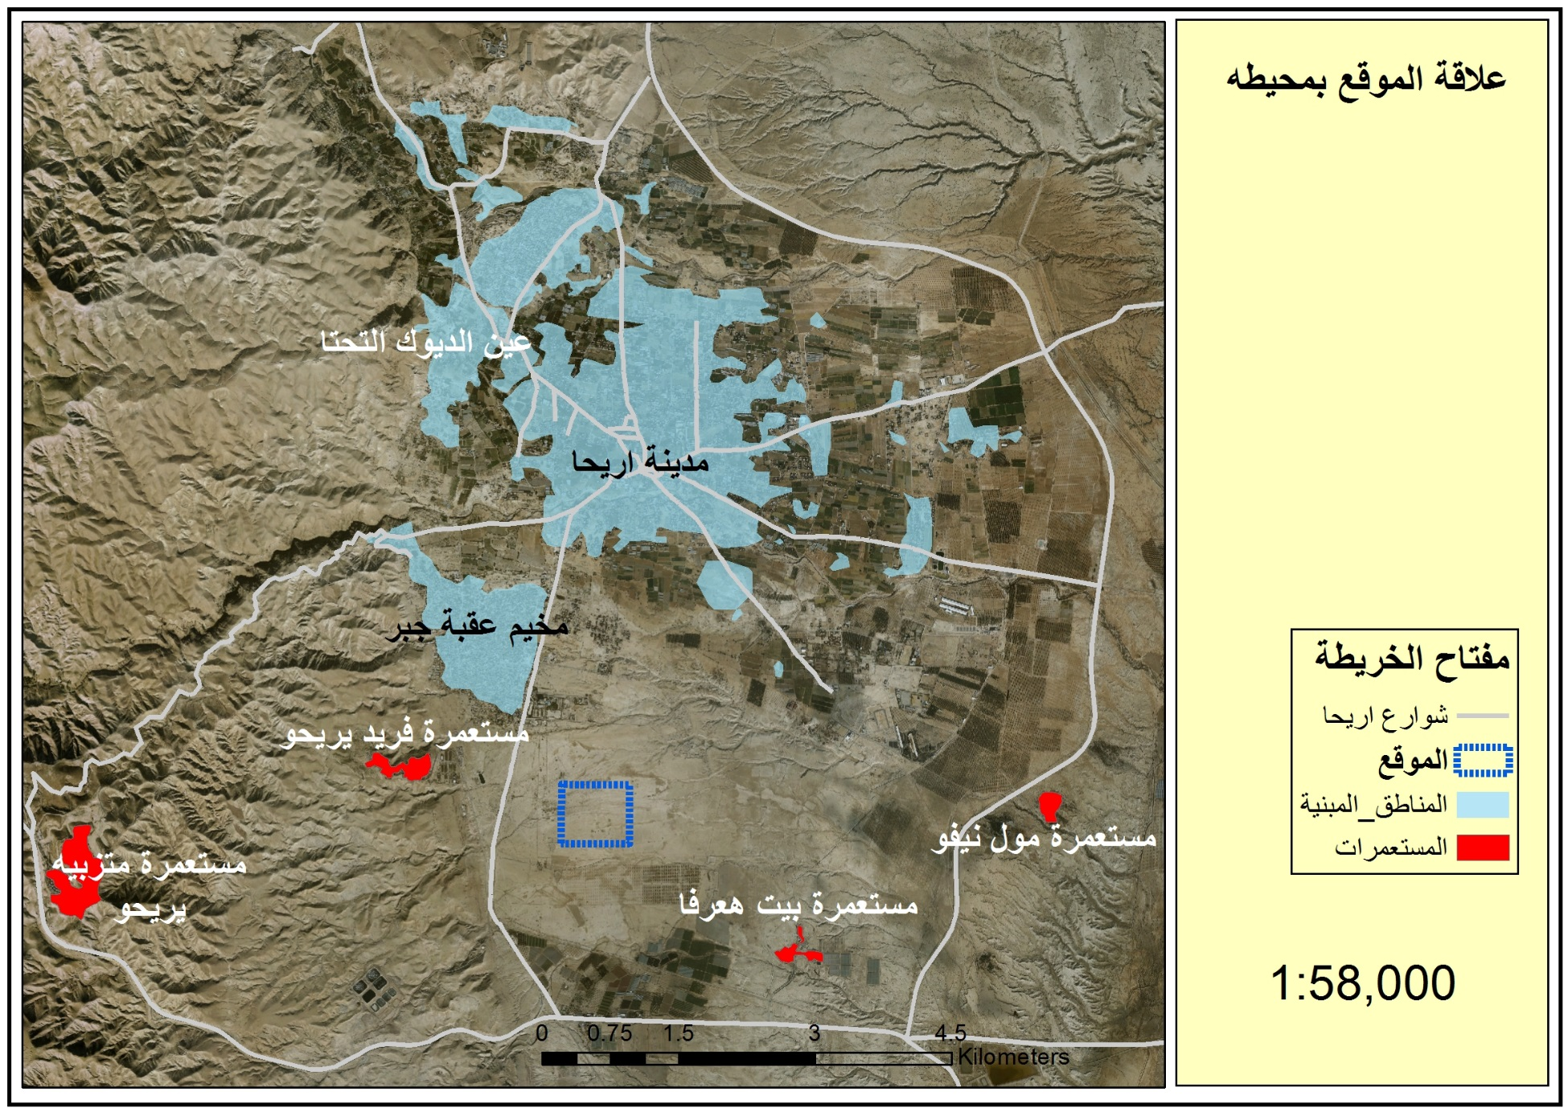

تحليل الموقع على مستوى المنطقة (التجمعات السكنية القريبه)

Slide 22
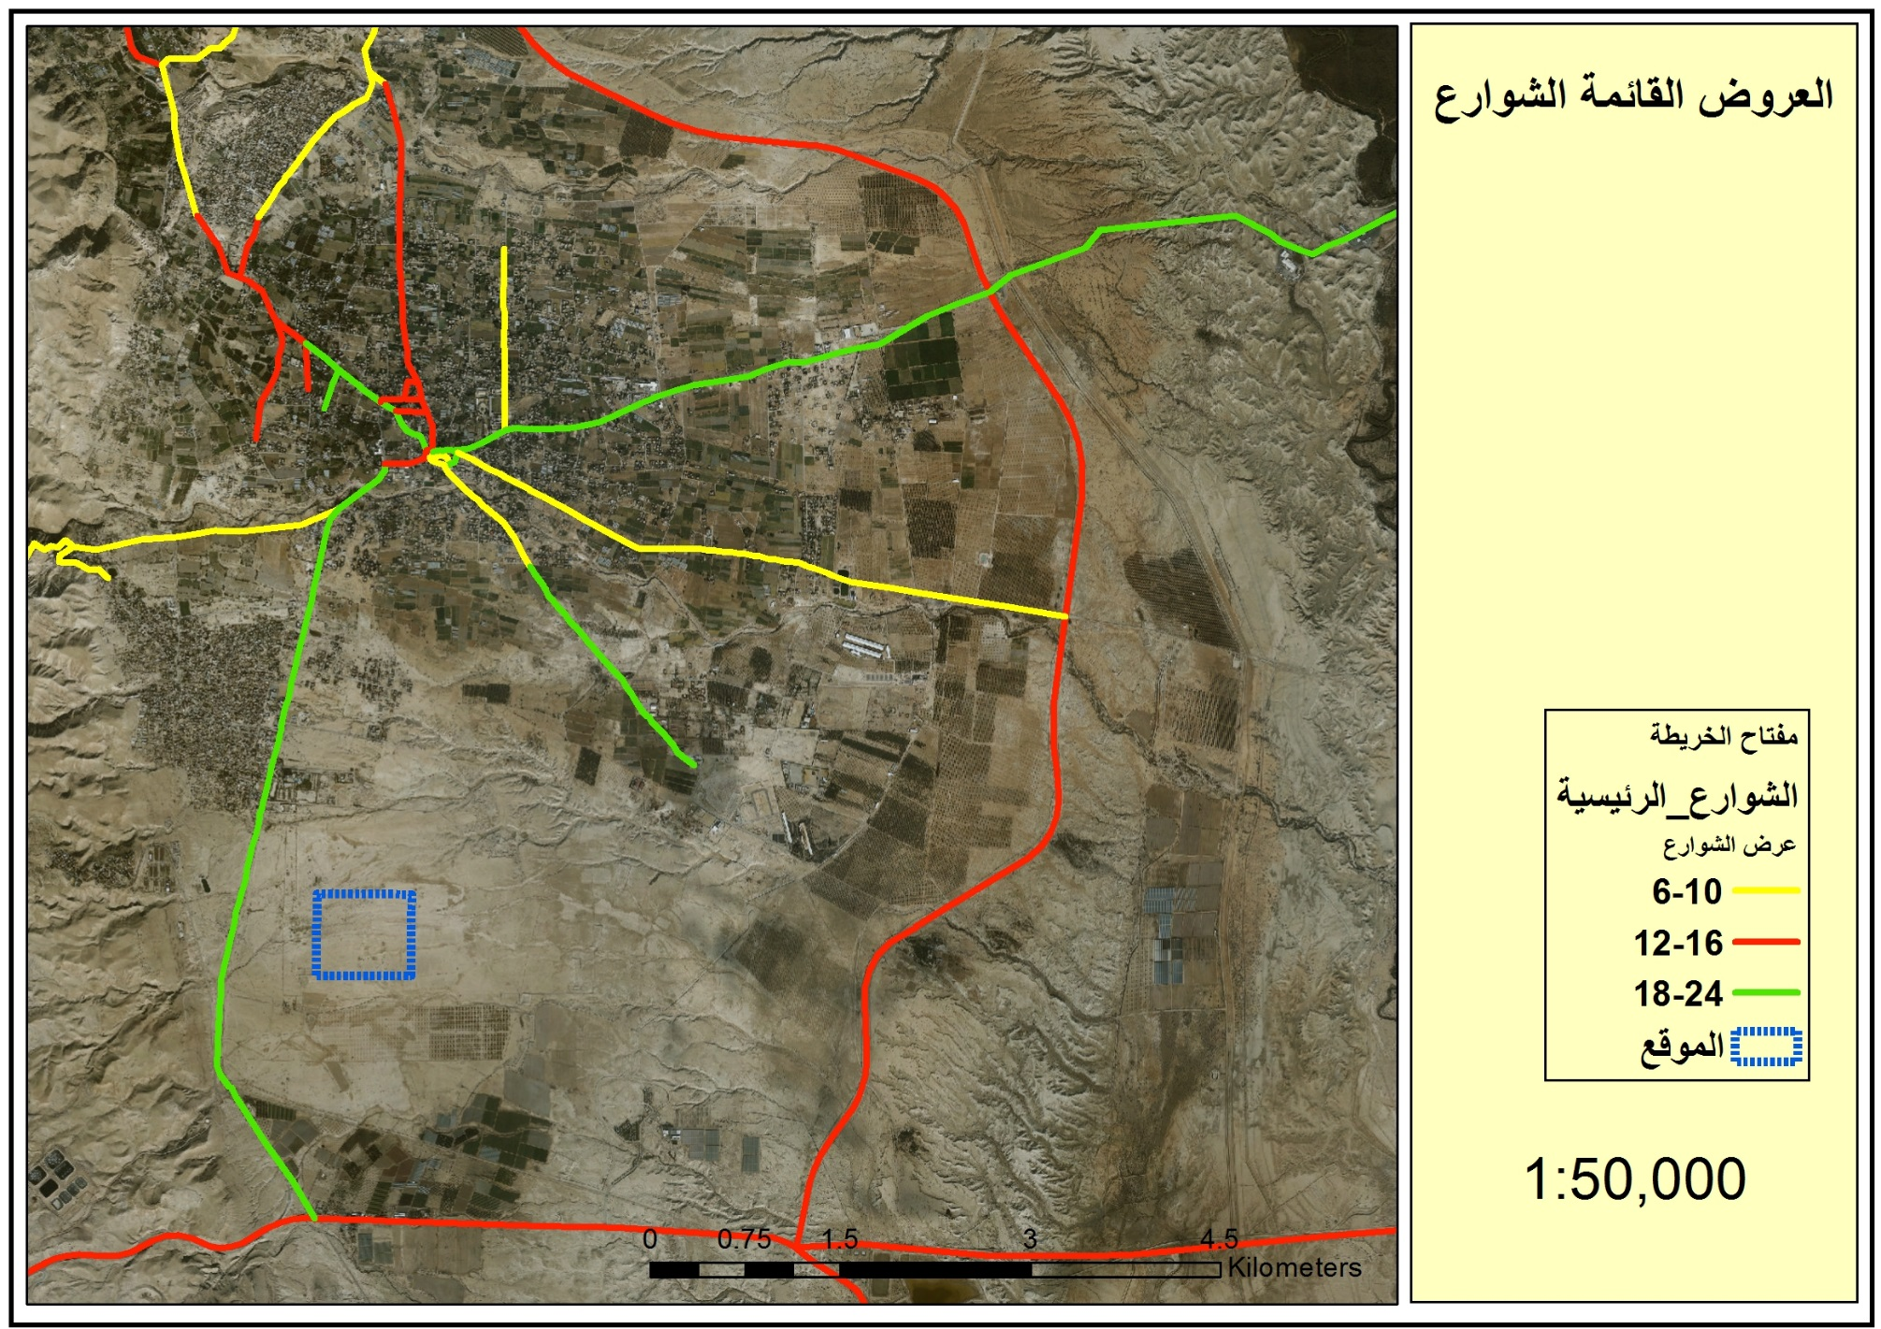
تحليل الموقع على مستوى المنطقة (عروض الشوارع)

Slide 23
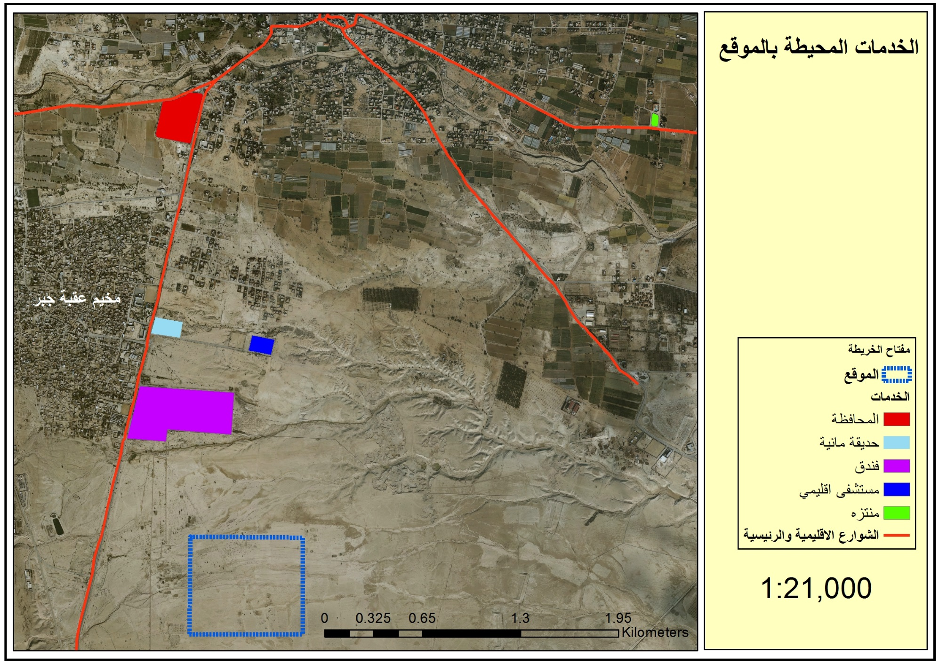


تحليل الموقع على مستوى المنطقة (الخدمات القريبة)

Slide 24
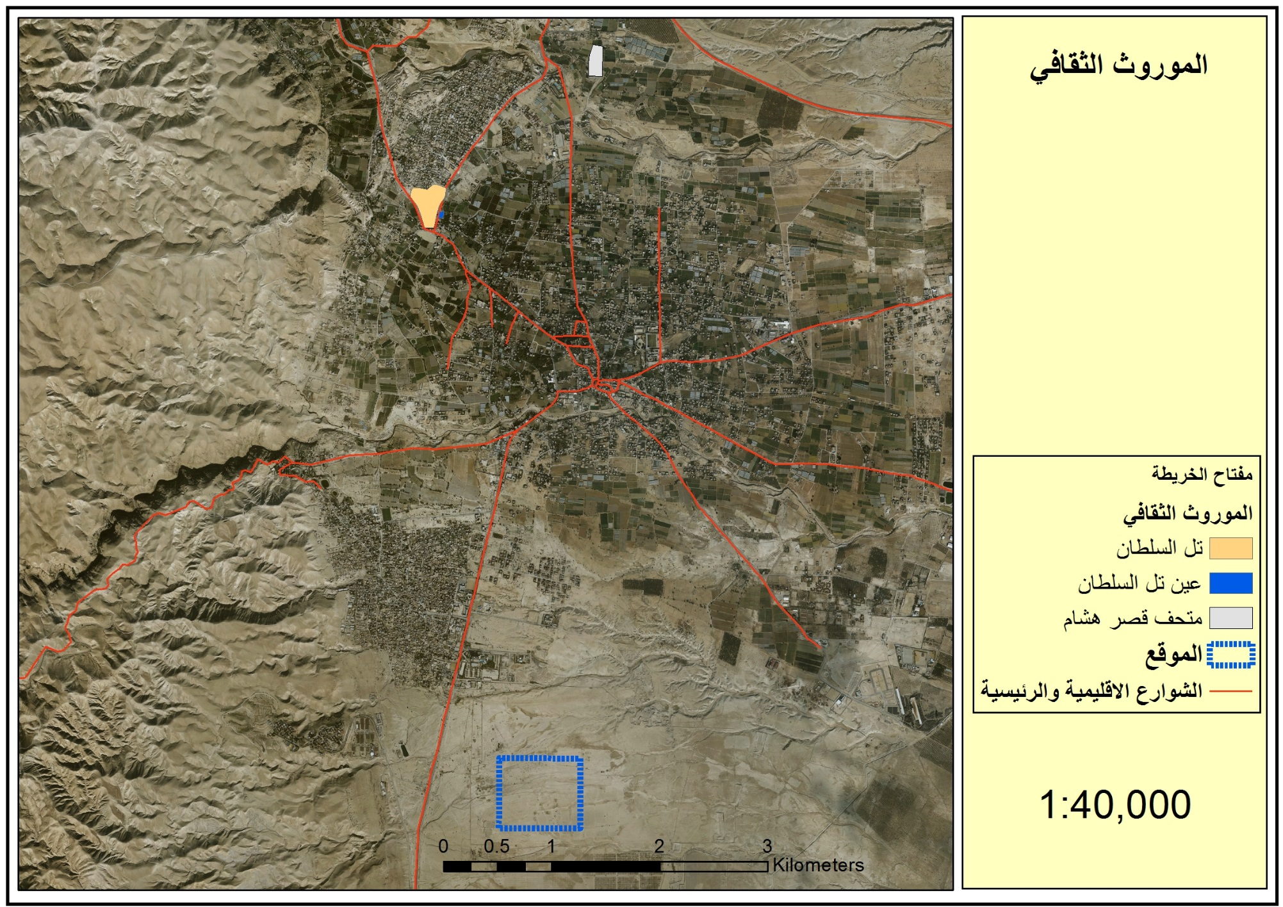

تحليل الموقع على مستوى المنطقة (الموروث الثقافي)

Slide 25
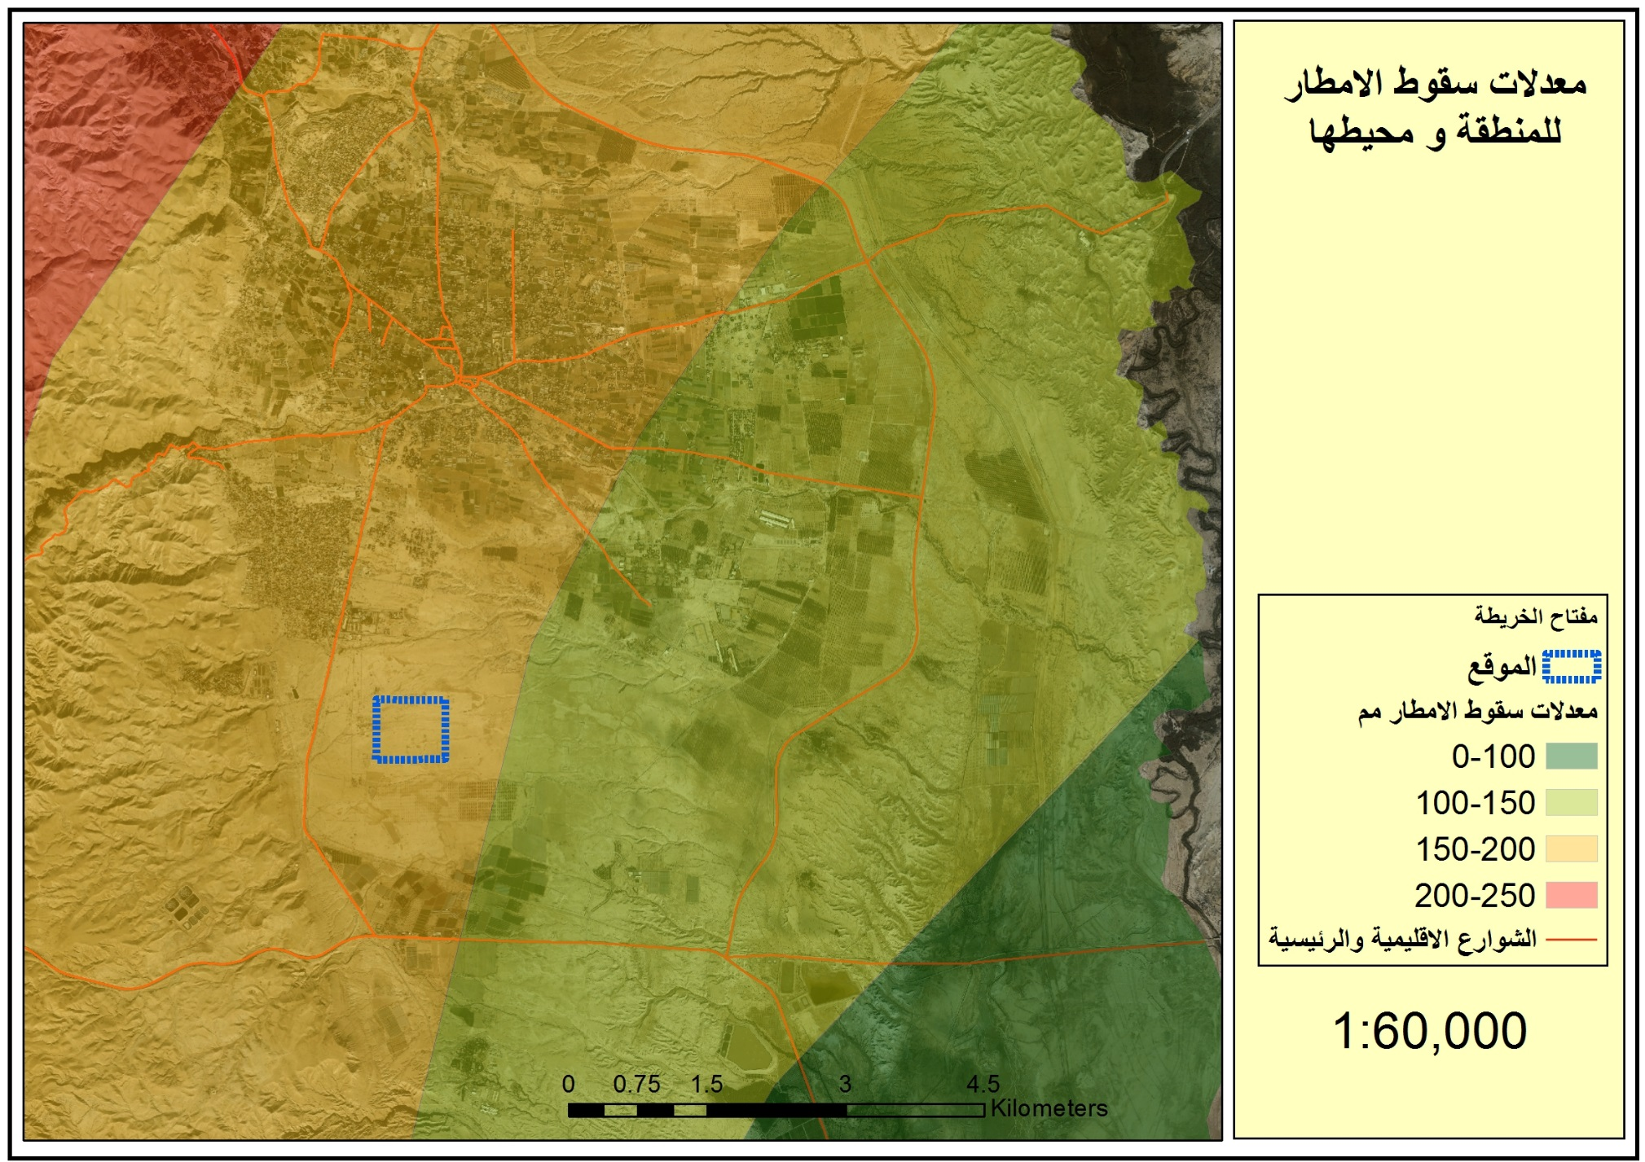

تحليل الموقع على مستوى المنطقة (معدلات سقوط الامطار)

Slide 26
تحليل الموقع على مستوى الموقع نفسه

Slide 27
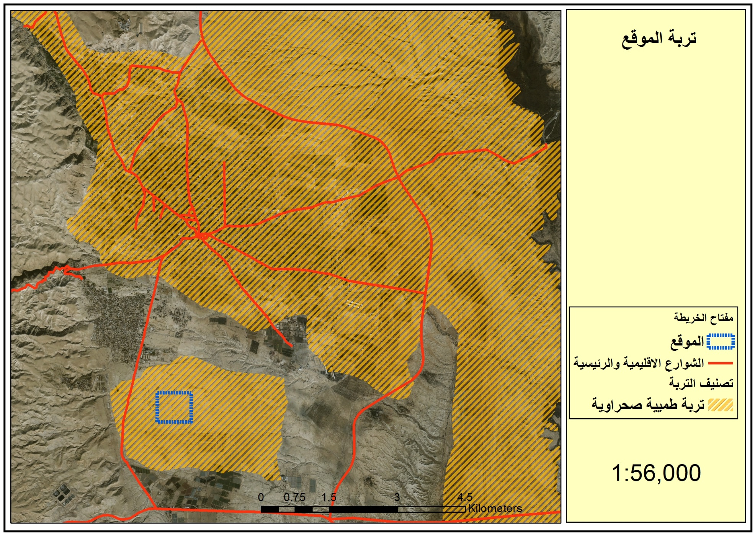

تحليل الموقع على مستوى الموقع نفسه (التربة)

Slide 28
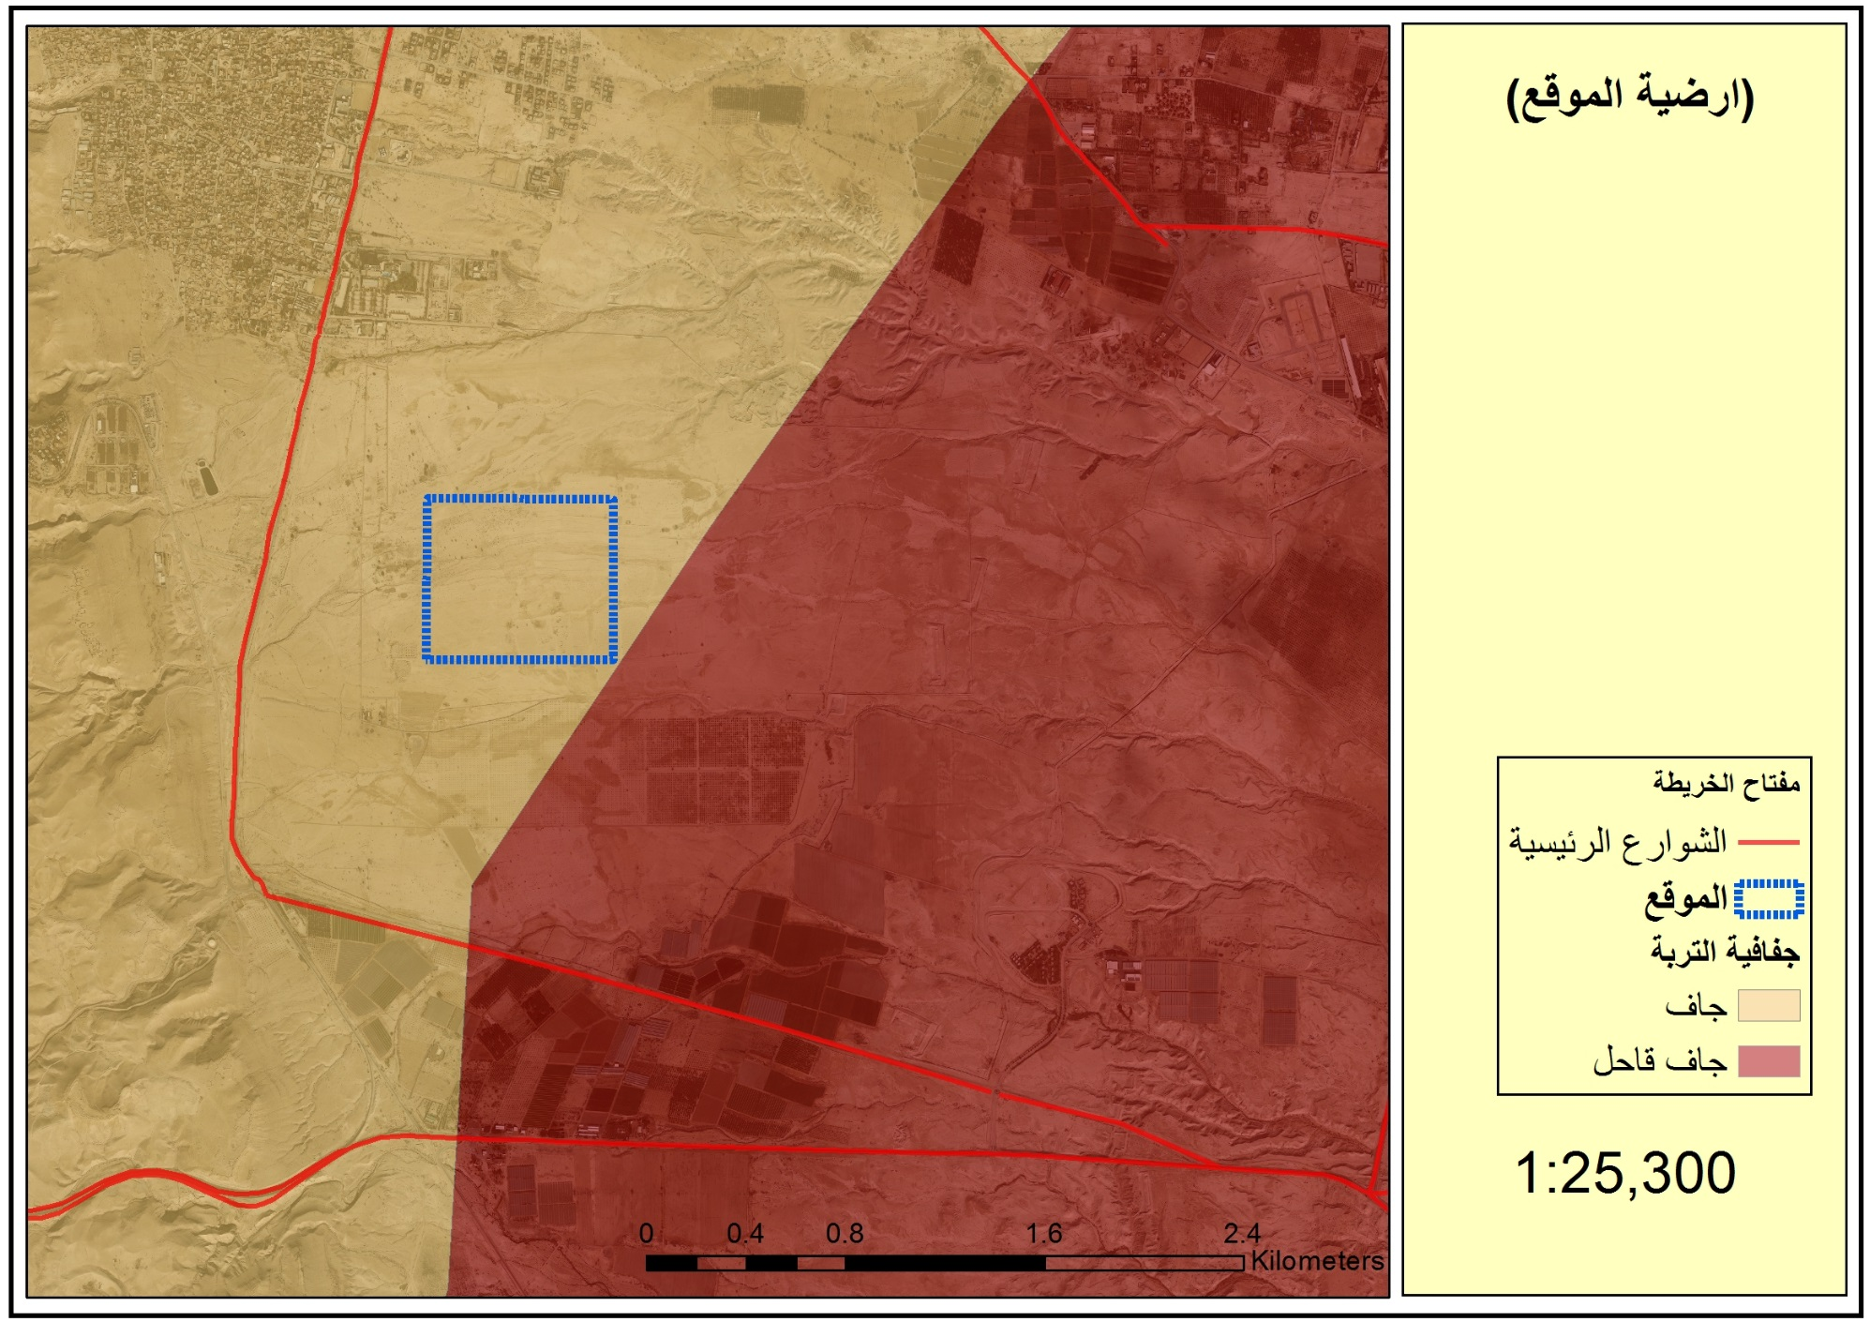
تحليل الموقع على مستوى الموقع نفسه (جفاف التربة)

Slide 29
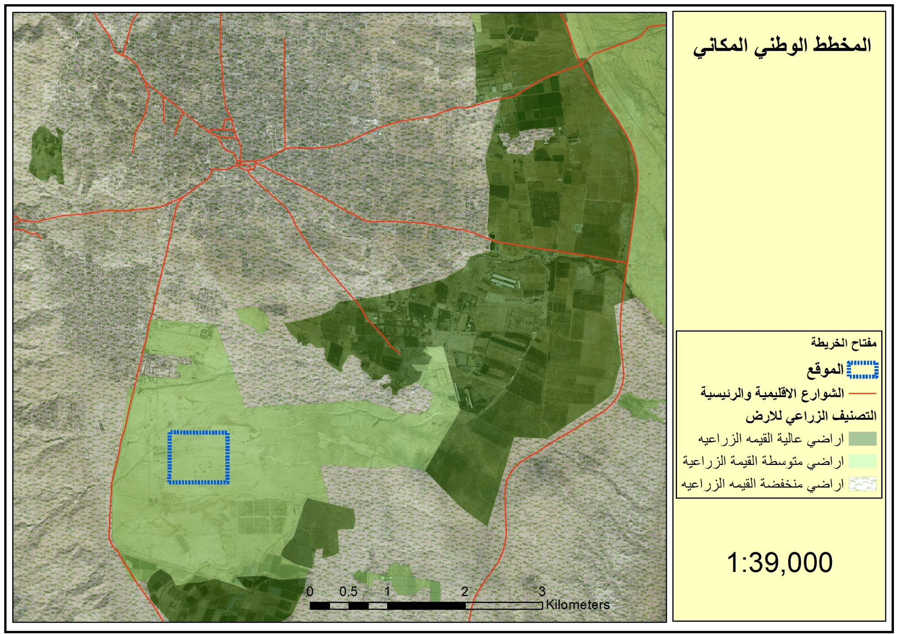

تحليل الموقع على مستوى الموقع نفسه (المخطط الوطني المكاني)

Slide 30
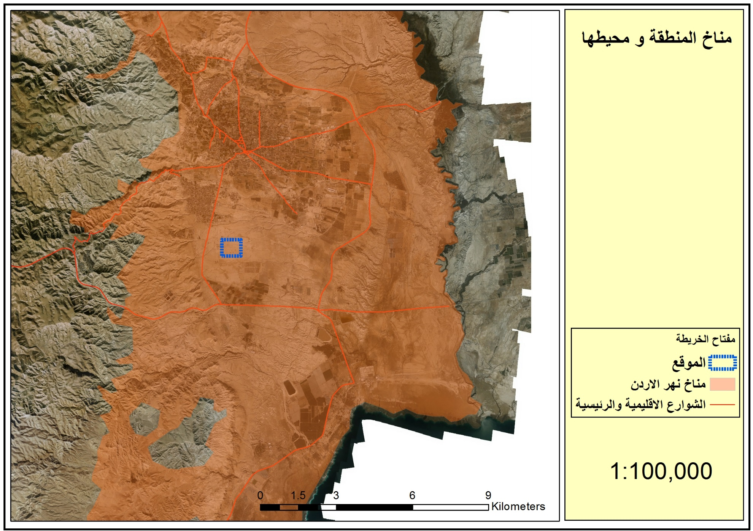
تحليل الموقع على مستوى الموقع نفسه (المناخ)

Slide 31
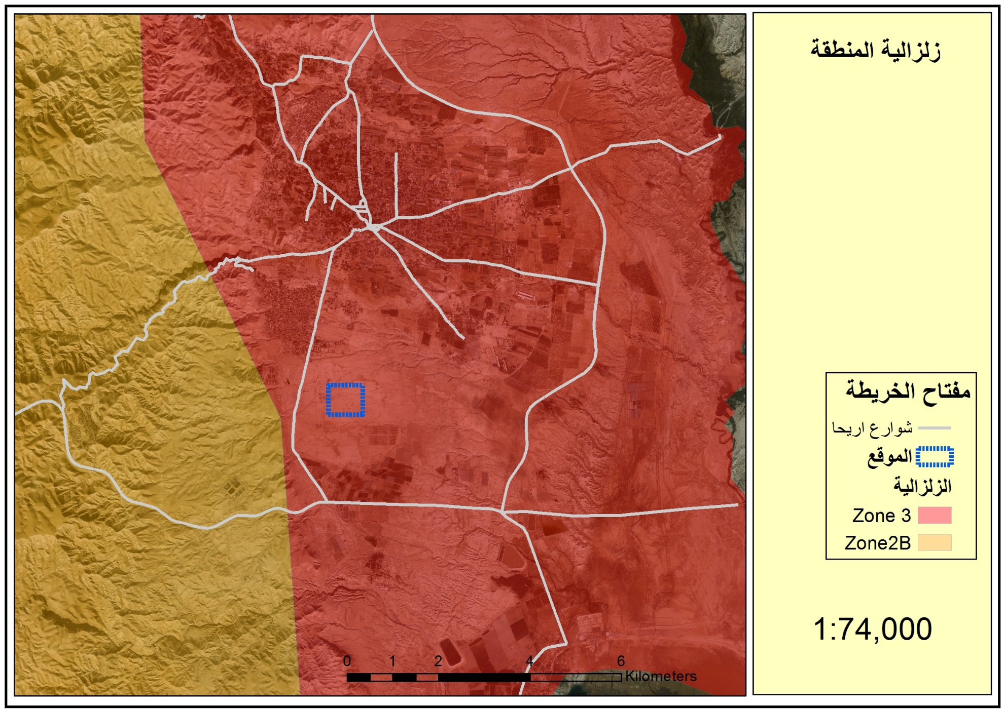

تحليل الموقع على مستوى الموقع نفسه (الزلزالية)

Slide 32
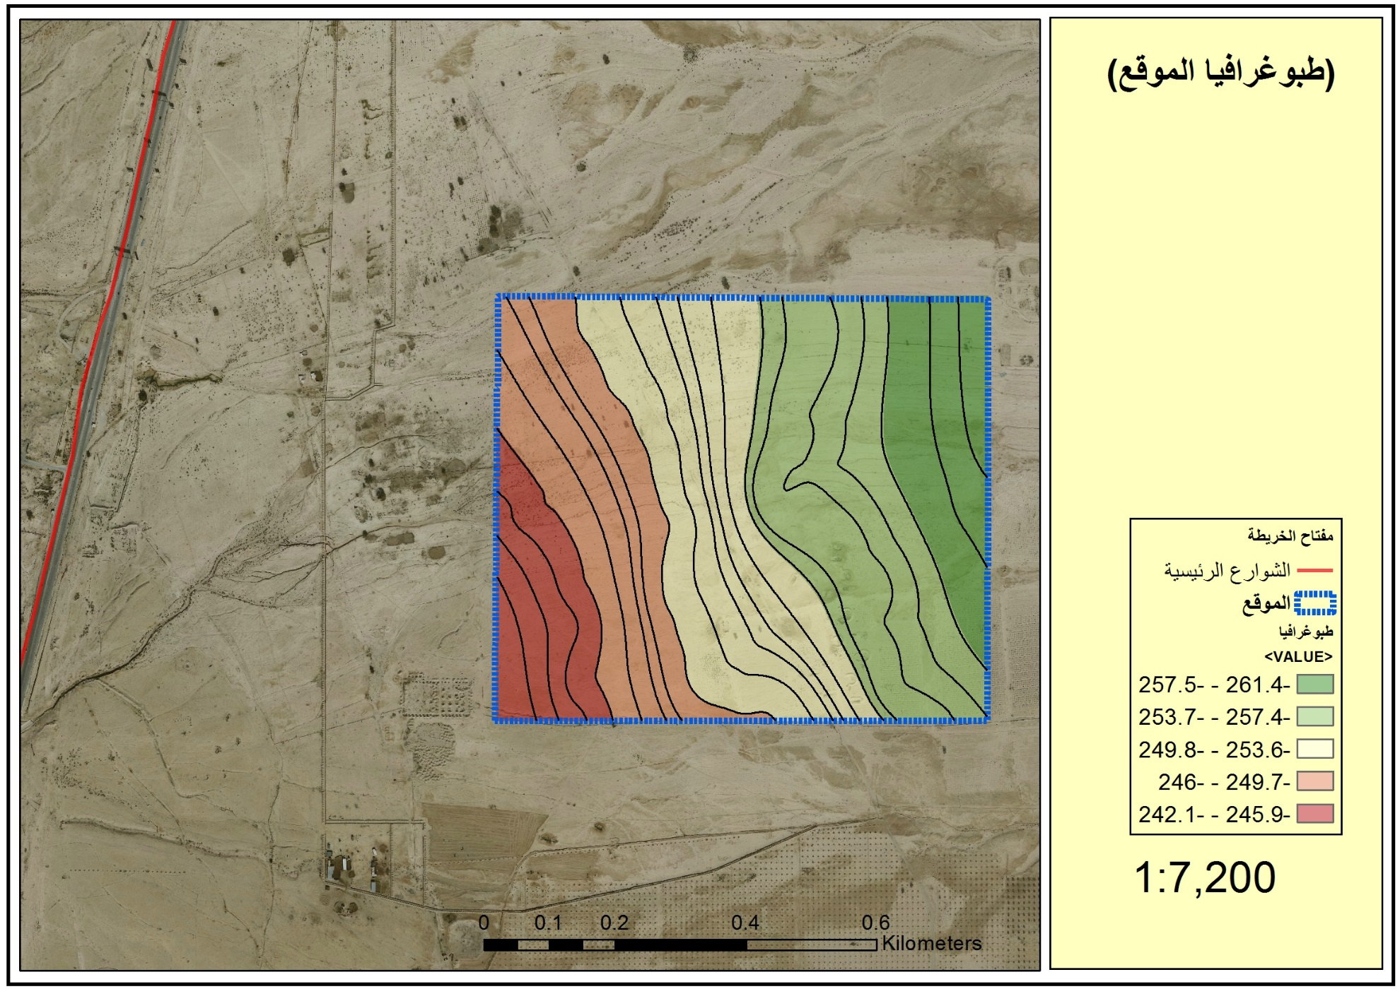
تحليل الموقع على مستوى الموقع نفسه (طوبوغرافيا)

Slide 33
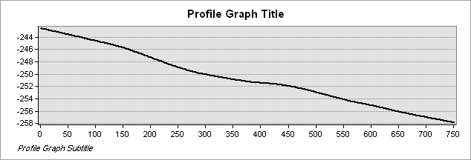
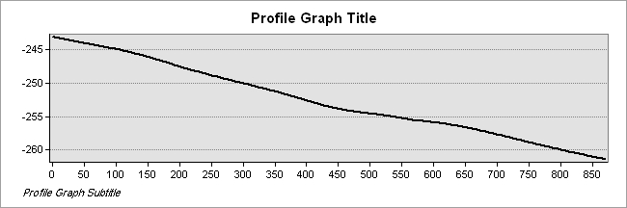

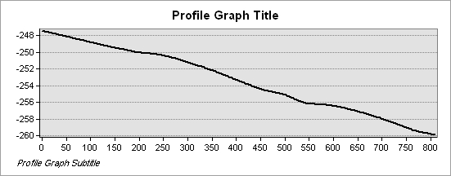
A-A
B-B
C
B
C-C
C
B
A
A

Slide 34
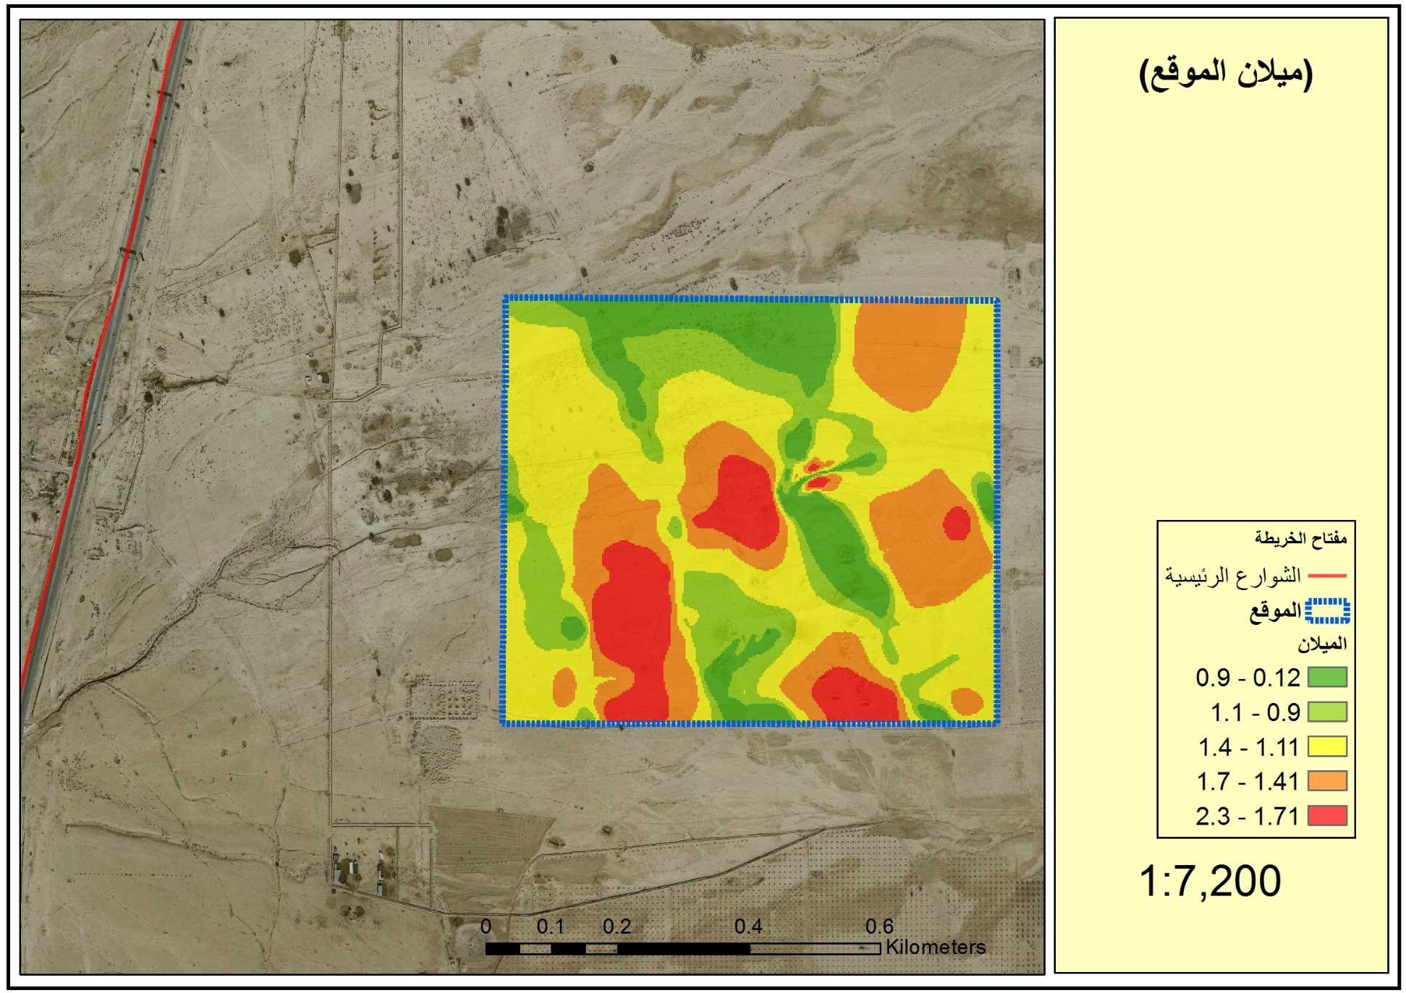
تحليل الموقع على مستوى الموقع نفسه (الميلان)

Slide 35
SWOT ANALYSIS

Slide 36
SWOT
نقاط الضعف :
1- نوعية تربة الموقع (طميية صحراوية)
2- وجود مخيم بالقرب من الموقع
و طبيعة التربة (لا يوجد منظر جمالي)
نقاط القوة :
1- طبوغرافيا الموقع و ميلانه
2- قرب الموقع من الحدود
الاردنية (جسر اللنبي)
التحديات :
1- عروض الشوارع (قلة العروض في بعض المواقع)
2- مناخ المنطقة (صيفاً)
3- معدلات نزول الامطار
4- زلزالية الموقع
الفرص :
1- مناخ المنطقة (شتاءً)
2- وقوع الموقع على شارع رئيسي
3- المنطقة جاذبة للسياحة (الموروث الثقافي)
4- توفر الخدمات في المنطقة

Slide 37
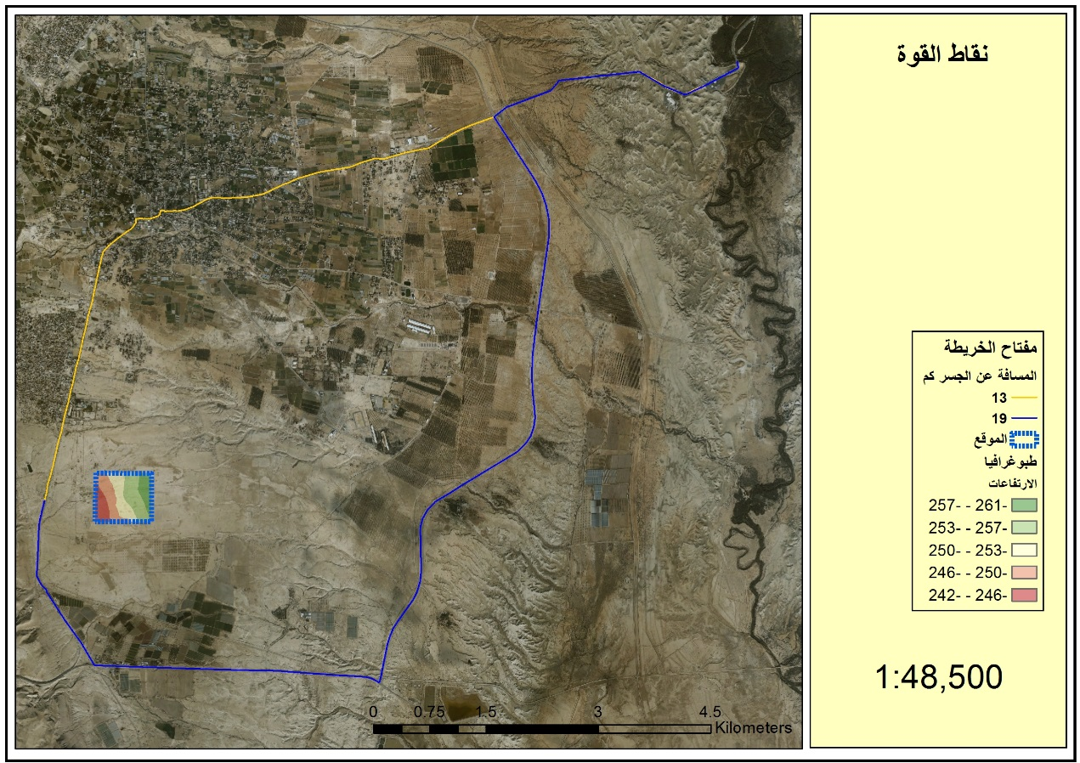


نقــاط القــوة :
C
B
C
B
A
A
C-C
A-A
B-B

Slide 38
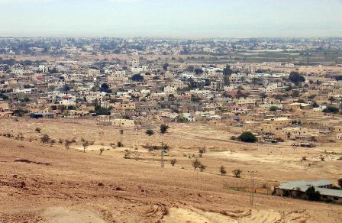
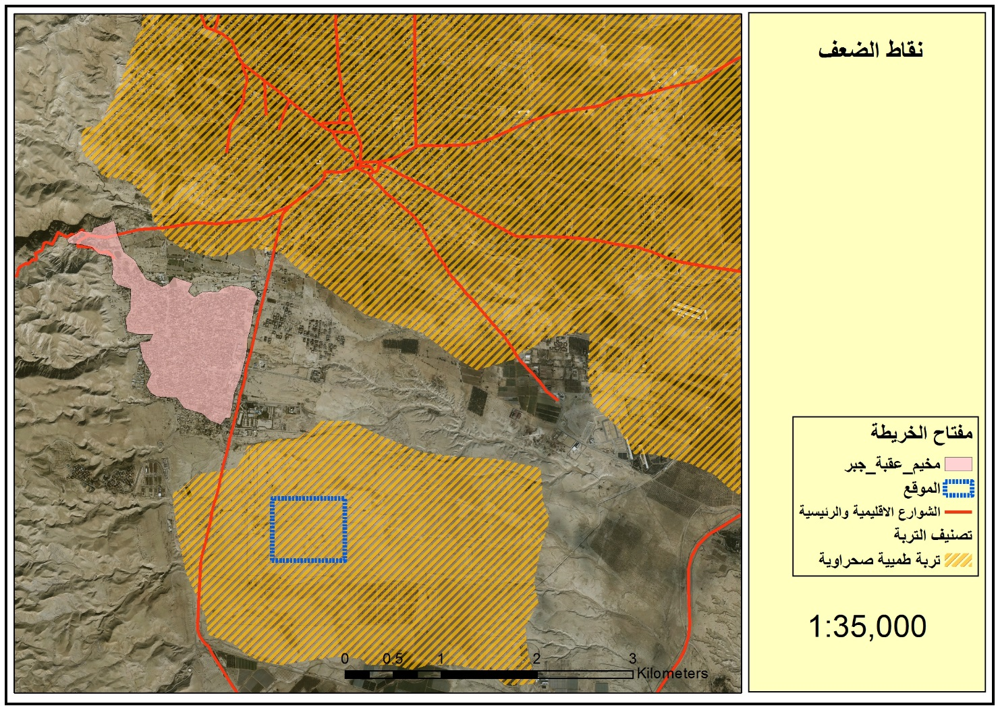

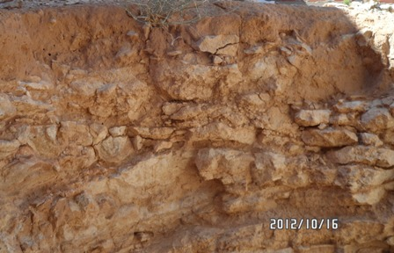
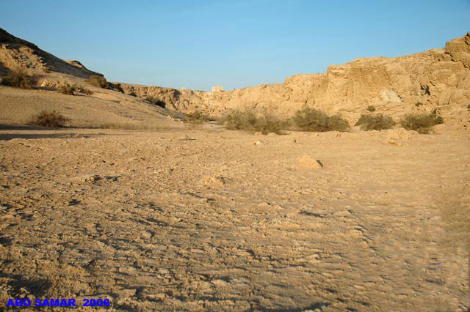
نقــاط الضعف:

Slide 39
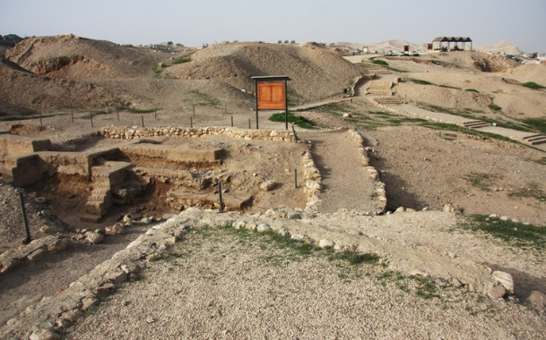
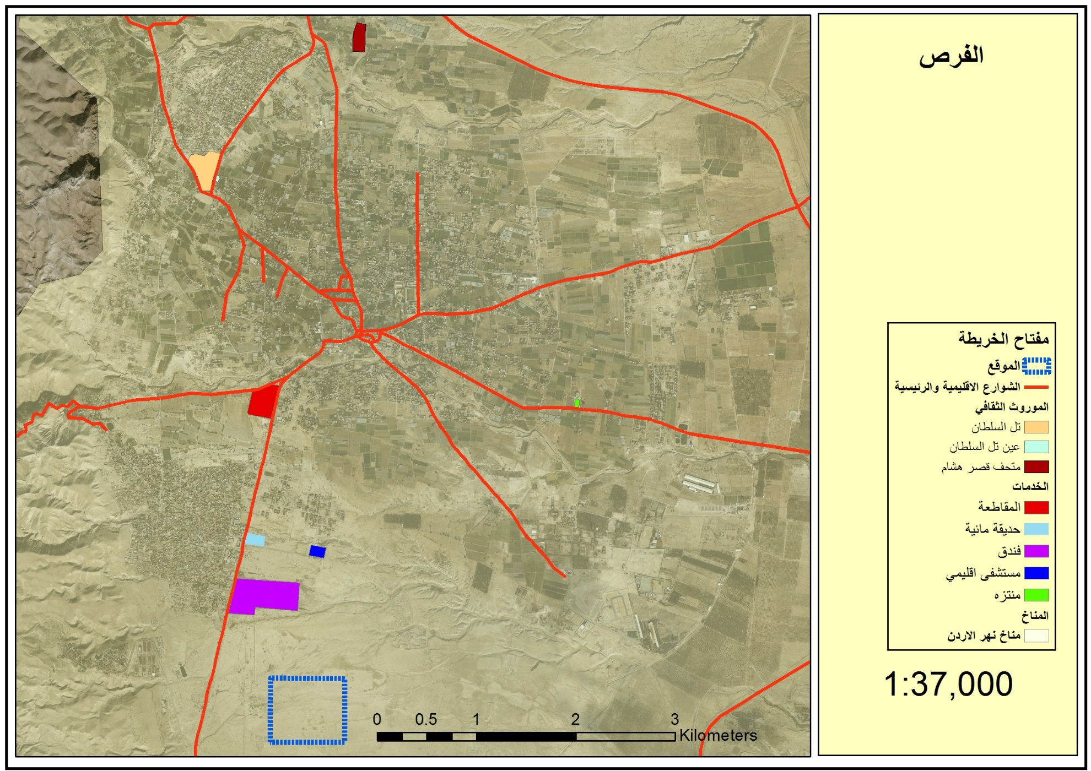
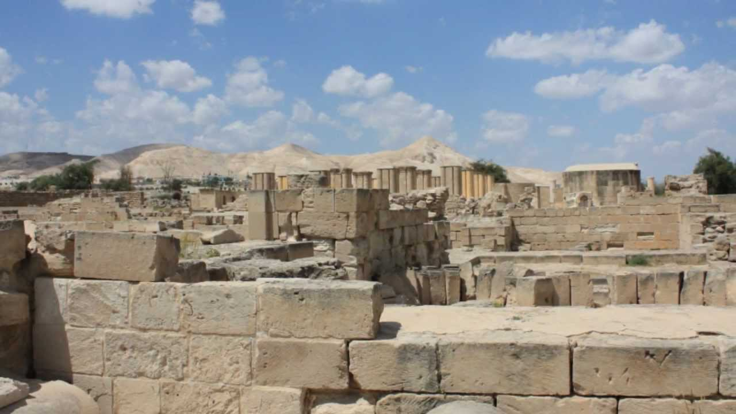
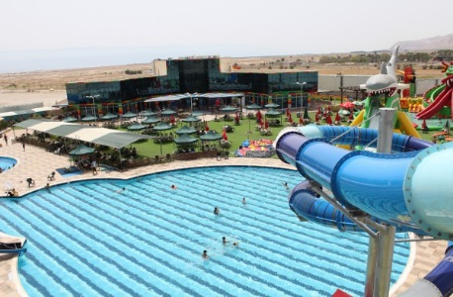
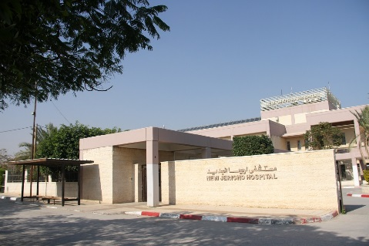
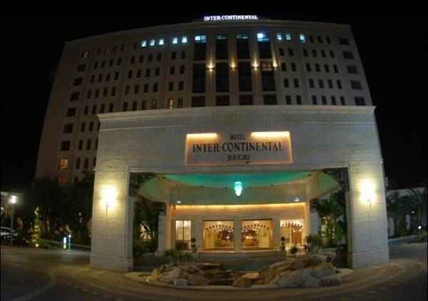
الفرص :

Slide 40
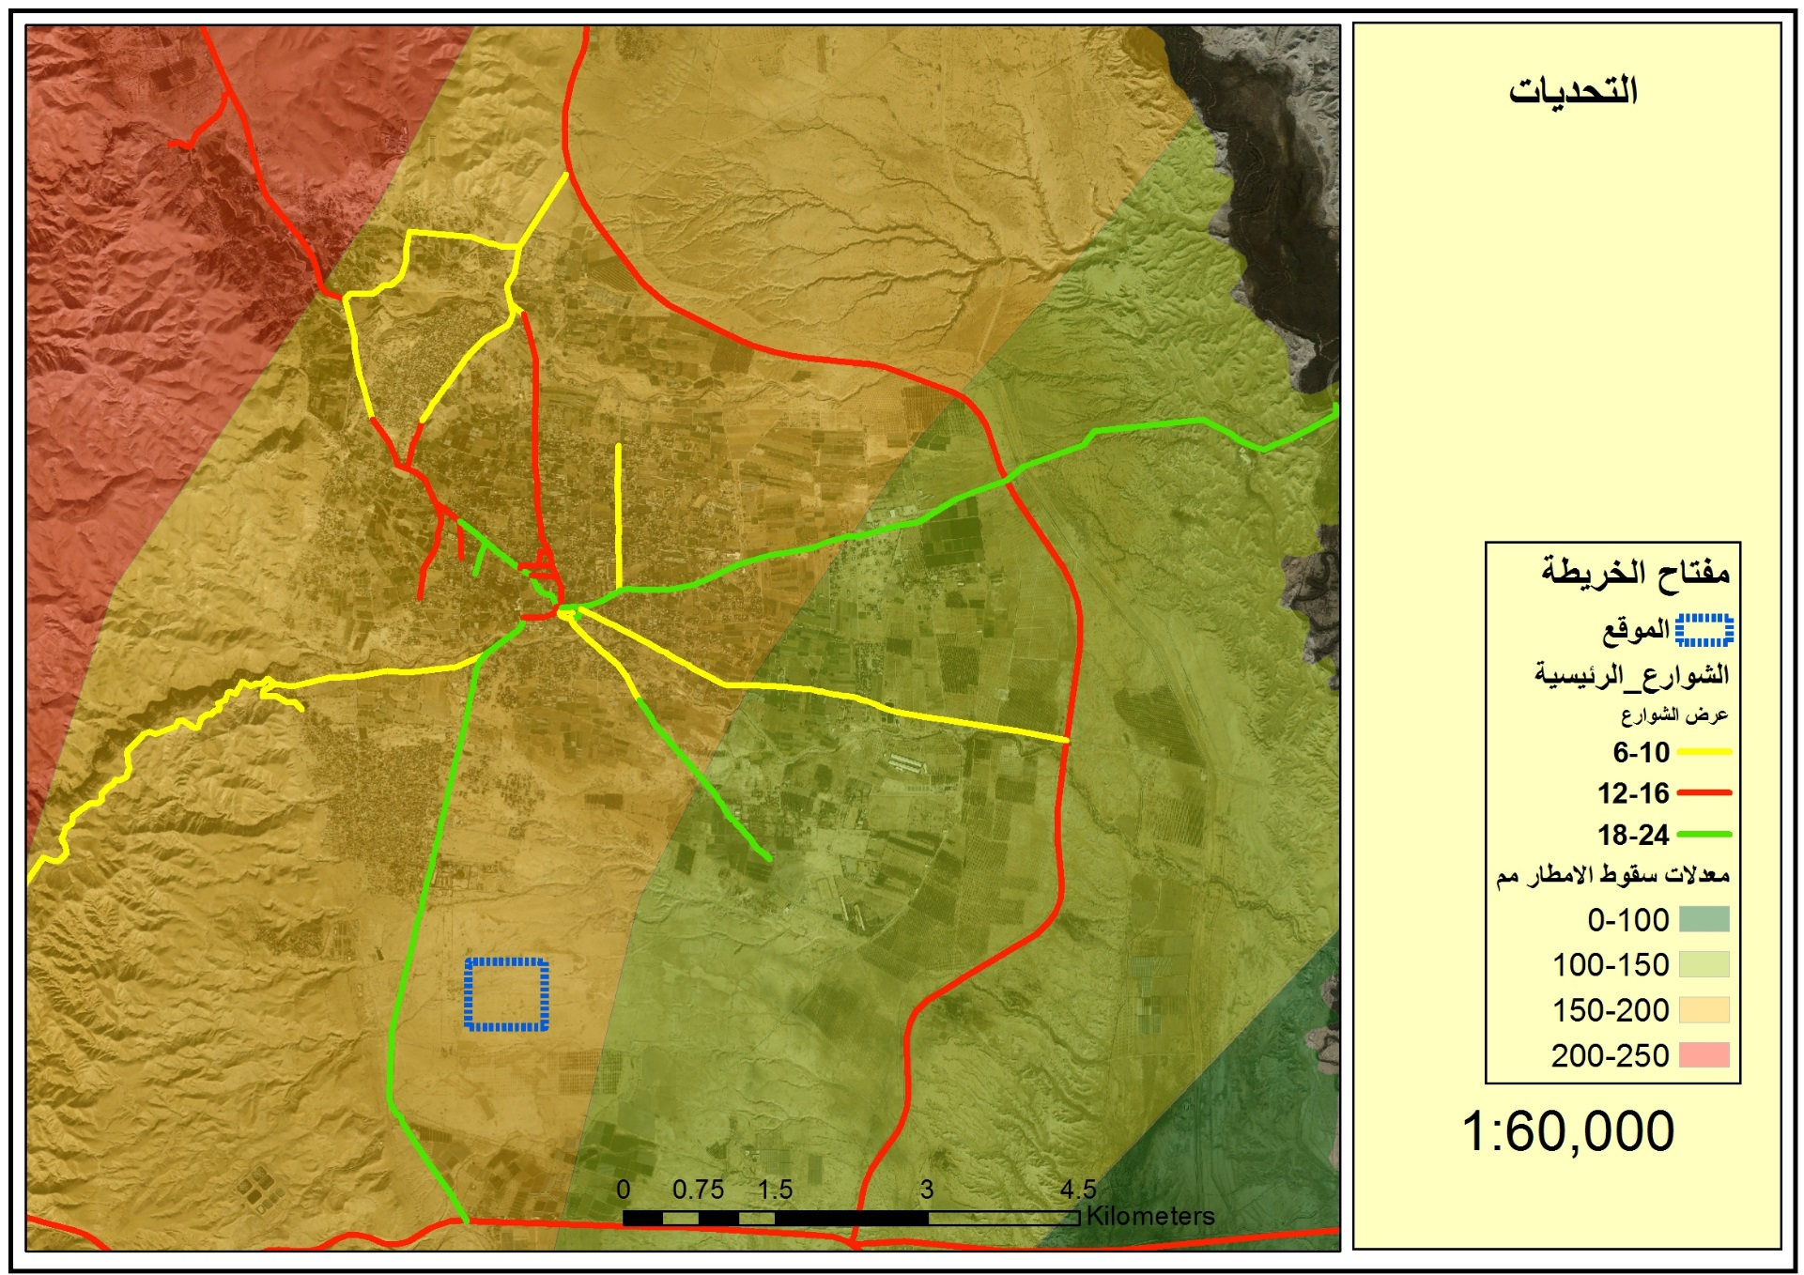
التحديات :

Slide 41
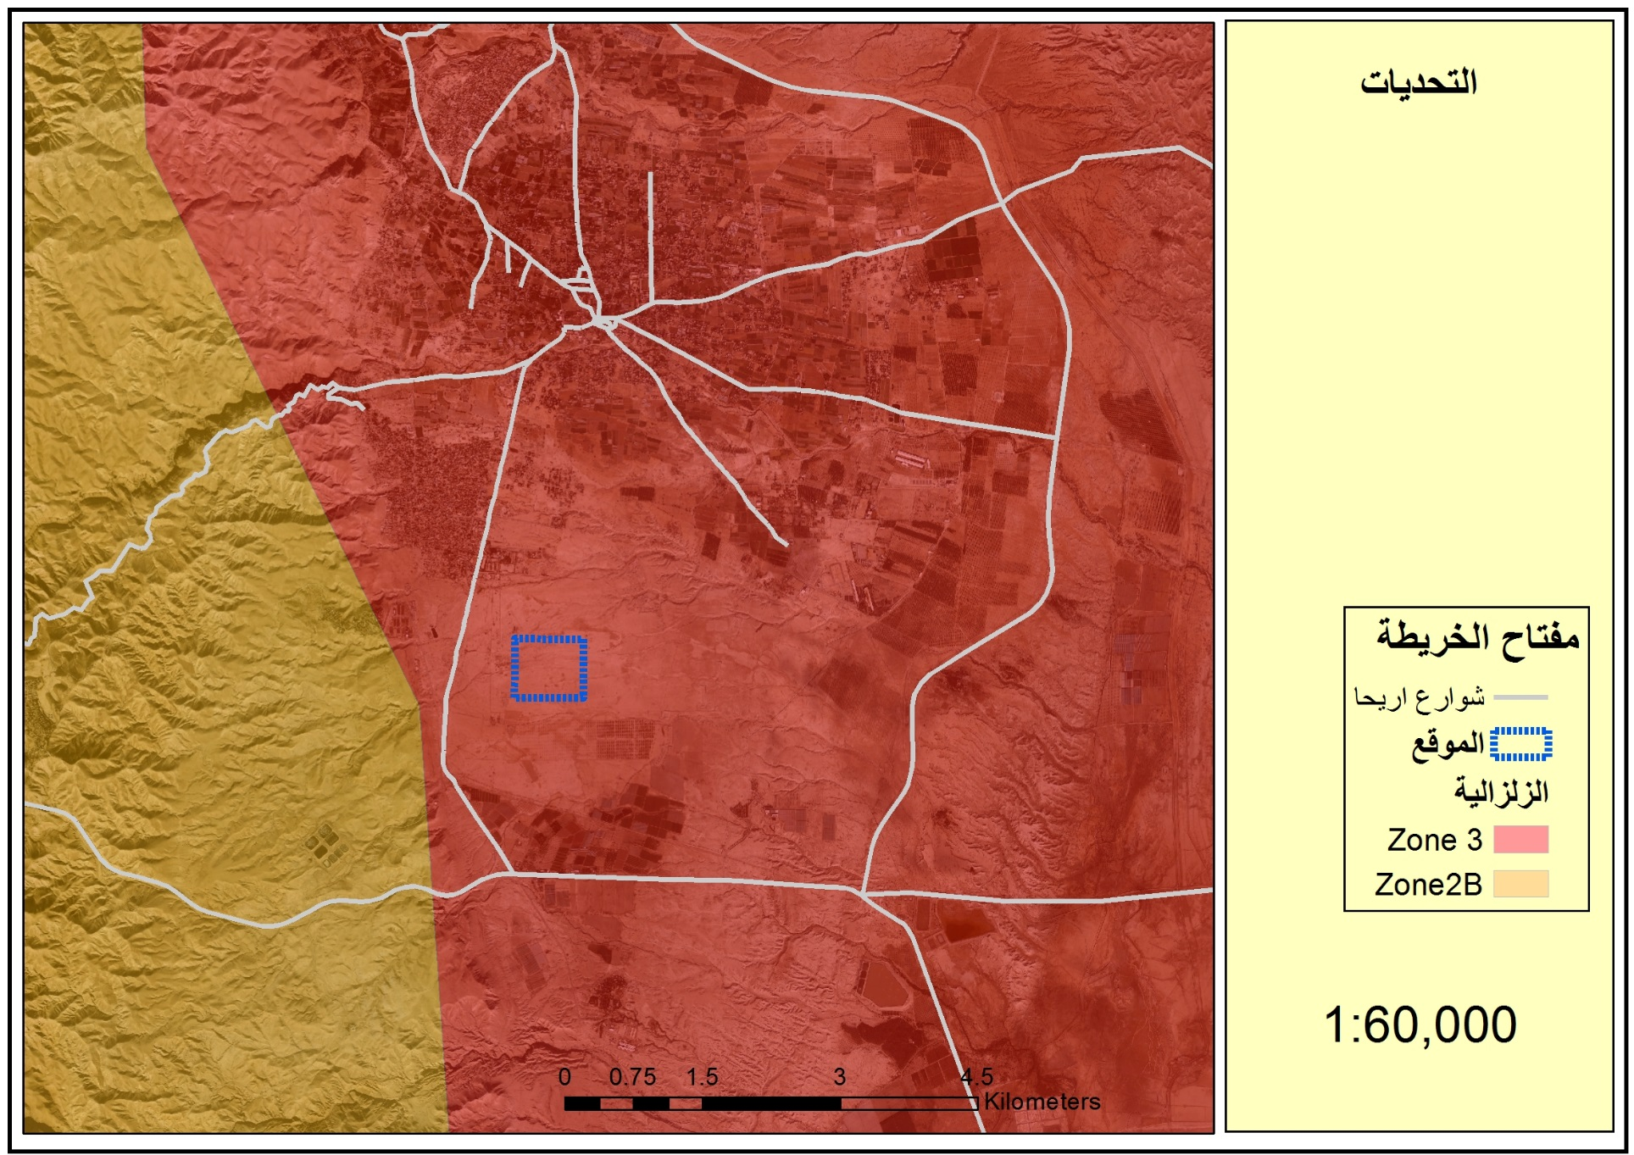

التحديات :

Slide 42
الرؤية
مدينة رياضية وطنية شاملة منعشة للاقتصاد جاذبة للسياحة
مقوية للعلاقات الرياضية الدولية

Slide 43
البرنامج
ماذا يوجد بالمدينة الرياضية ؟
الستاد الرياضي
الصالات المغلقة
الملاعب الخارجية
المرافق
خدمات عامة
المنتزه

Slide 44
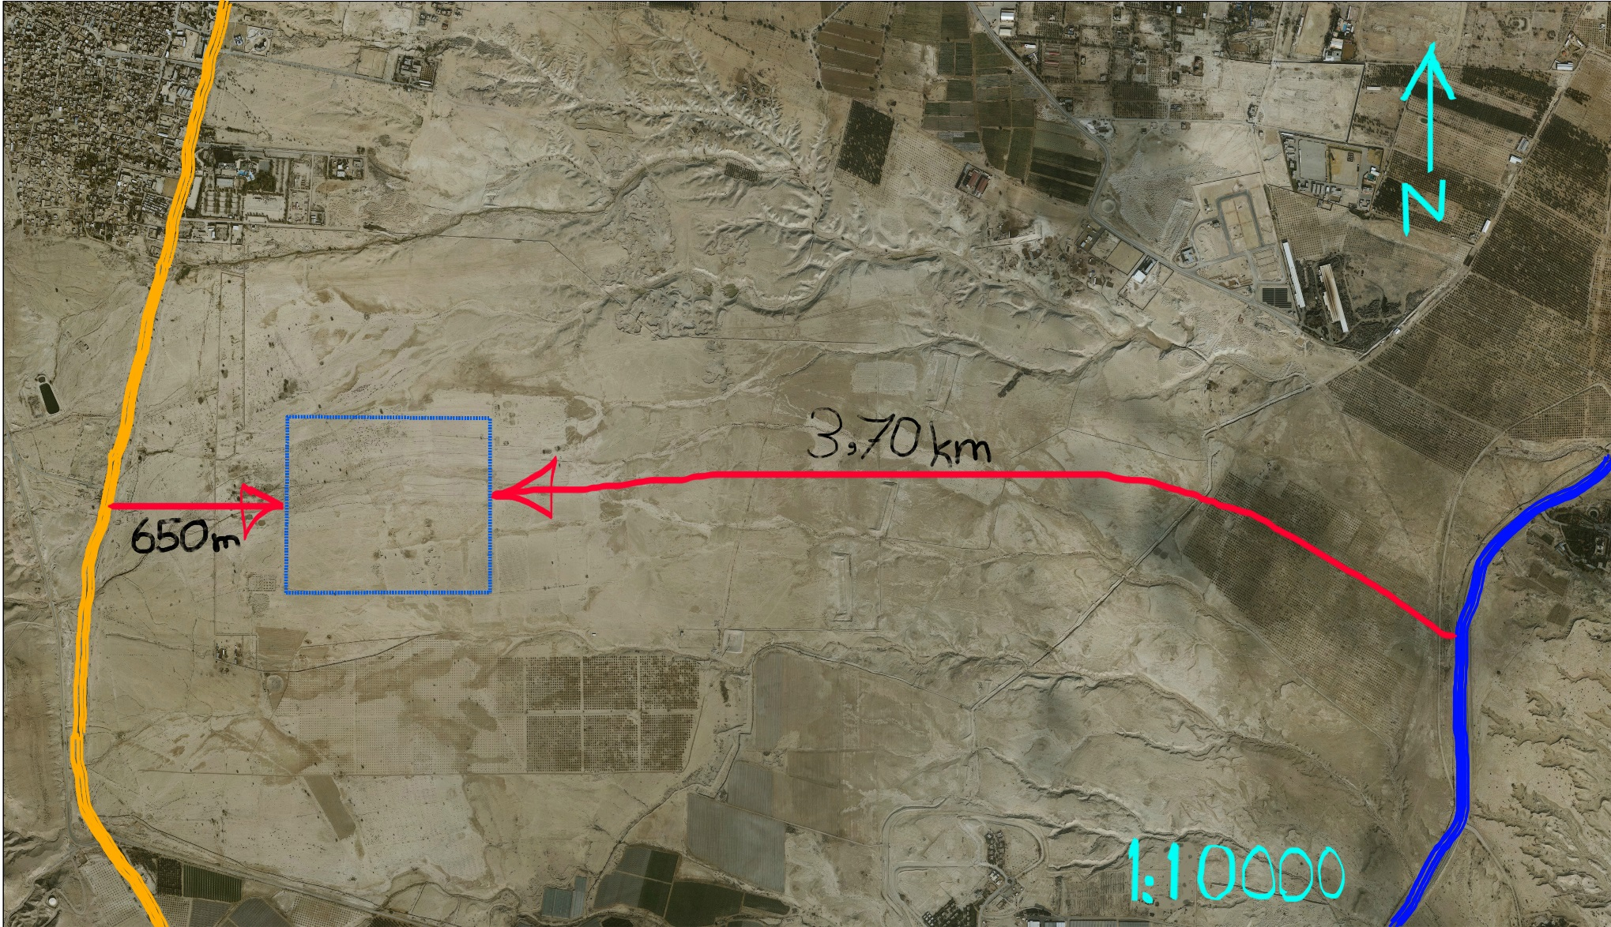
The concept (out)

Slide 45
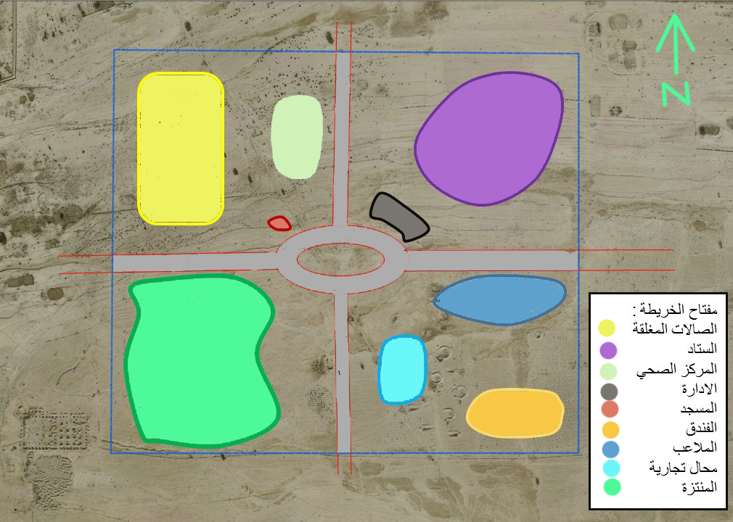
The concept (inside)

Slide 46
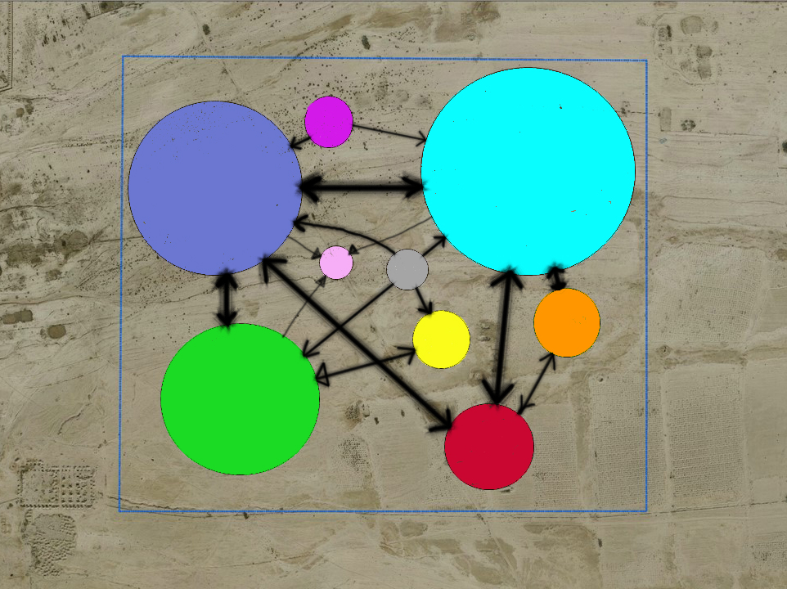
Bubbles diagram
مركز صحي
الستاد
الصالات المغلقة
مسجد
الادارة
الملاعب
محال تجارية
المنتزه
الفندق

Slide 47
عناصر المدينة الرياضية

Slide 48
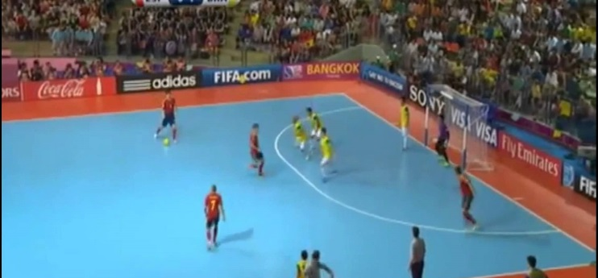
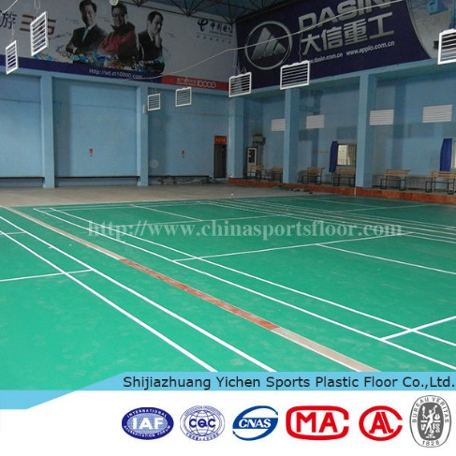
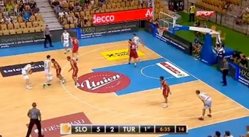
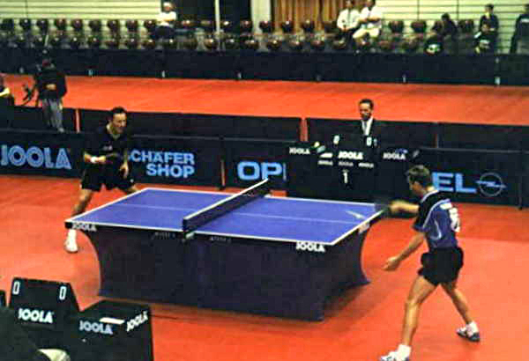
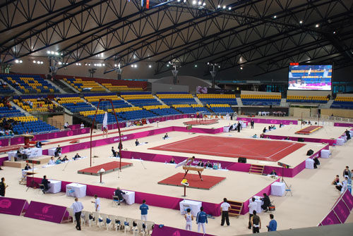
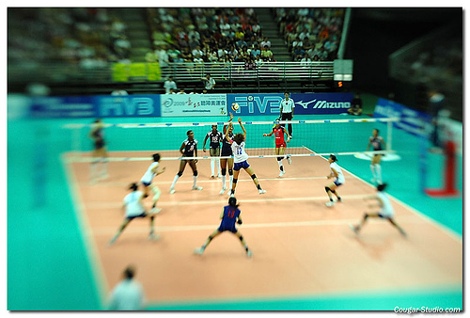
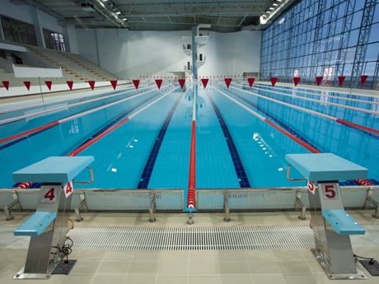
مبنى الصالات المغلقة ومحتوياته
ملعب تنس و يتسع ل1250 متفرج تقريبا.
ملعب كرة السلة ويتسع ل1090 مشجع تقريبا.
ملعب كرة القدم (خماسي) و يتسع ل1250مشجع تقريبا.
ملعب لكرة الطائرة ويتسع ل 1300 مشجع تقريبا.
صالة تنس الطاولة وتتسع ل 480 متفرج تقريبا.
مسبح اولمبي ويسع 3600 متفرج تقريبا.
صالة جمباز وتتسع 2000 متفرج

Slide 49
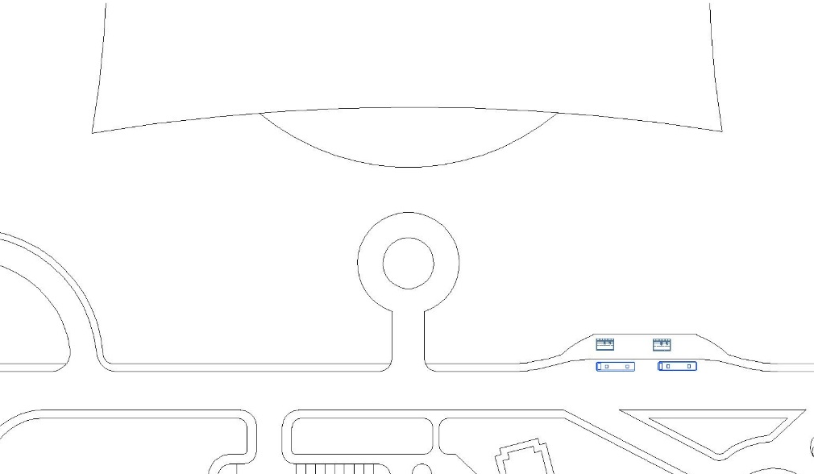
الصالات المغلقة
تبلغ مساحة المبنى 20.6 دونم .
يشكل 4% من اجمالي مساحة المدينة الرياضية.
حرم المبنى المحيط به تبلغ مساحتة 34.8 دونم ، ويشكل 7% من اجمال مساحة المدينة.
يتوفر لهذا المبنى موقف للسيارات خاص به سعته 761 سيارة . بالاضافة لمدخل خاص لكبار الشخصيات.
يوجد موقف مؤقت للباصات تنزيل و تحميل الركاب وتتسع لباصين بالجهه الجنوبية من المبنى .

Slide 50
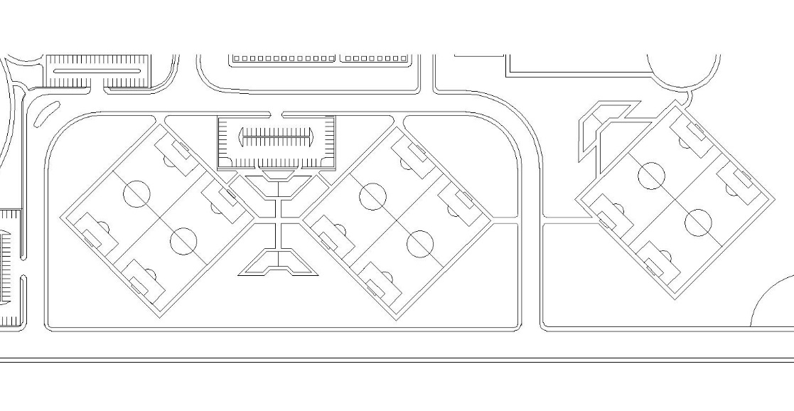
2. الملاعب الخارجية
يوجد في المدينة 6 ملاعب خارجية بمقاييس دولية (للتدريب)
تبلغ مساحة الملعب الواحد 4.05 دونم (45م*90م)
تشكل الملاعب 5% من مساحة المدينة.
تُخدم الملاعب بمرافق عامة كالكفتيريات ودورات المياه ويبلغ مجمل مساحتهم 1.1 دونم اي 0.2% من مساحة المدينة
يوجد موقف سيارات خاص ل4 ملاعب وتبلغ سعتة 66 سيارة ومساحتة 3 دونم ويشكل 0.6% من مساحة المدينة

Slide 51
3. المرافق
الادارة
الفندق

Slide 52

الادارة
تبلغ مساحة مبنى الادارة في المدينة 1.8 دونم وتشكل 0.039% من اجمالي مساحة المدينة.
يوجد للمبنى مدخل خاص لكبار الشخصيات
يُخدم المبنى بموقف سيارات مشترك مع المسجد ويتسع ل 44 سيارة و تبلغ مساحتة 2 دونم و تمثل 0.04% من مساحة ارض المدينة

Slide 53

2. الفندق
تبلغ مساحة مبنى الفندق 9 دونم وتشكل 0.19% من اجمالي مساحة المدينة.
يُخدم المبنى بموقف سيارات خاص ويتسع ل 71 سيارة و تبلغ مساحتة 3 دونم و تمثل 0.06% من مساحة ارض المدينة
وفي الجهه الجنوبية يوجد ملعبين كرة قدم للتدريب ويفصل بينهما 15م فقط . ومن الجهه الغربية يوجد منطقة محال تجارية.

Slide 54
4. الخدمات العامة
منطقة تجارية
مركز صحي
المسجد

Slide 55

1. المسجد
تبلغ مساحة مبنى المسجد 650 م2 وتشكل 0.014% من اجمالي مساحة المدينة.
يتسع المسجد ل 430 مصلي
يوجد للمسجد موقف سيارات مشترك مع الفندق و يتسع ل 71 سيارة
المسجد مخدوم بدورات مياه خاصه به

Slide 56

2. المركز الصحي
تبلغ مساحة مبنى المركز الصحي 1.4 دونم و يشكل 0.03% من اجمالي مساحة المدينة الرياضية
يتوفر موقف سيارات خاص للمركز و تبلغ سعته 28 سيارة بمساحة 1.4 دونم و يشكل 0.03% من اجمالي المساحة

Slide 57

3. المنطقة التجارية
تبلغ مساحة المنطقة التجارية 4 دونم و تشكل 0.08% من اجمالي مساحة المدينة
تحتوي المنطقة على 82 محل تجاري صغير حيث تبلغ مساحة المحل الواحد 9م2
تُخدم المنطقة بموقف سيارات خاص سعته 63 سيارة و مساحتة 2.3 دونم و يشكل 0.03% من اجمالي مساحة المدينة

Slide 58
4. المنتزه
تبلغ مساحة المنتزه شامل لمواقف السيارات المخصصه له 61.8 دونم و وتشكل 13% من مساحة المدينة.
وتم تخصيص للمنتزه موقفين للسيارت حيث تبلغ مساحة الاول 2.9 دنوم و يتسع ل43 سيارة ، اما الثاني فتبلغ سعته 67 سيارة بمساحة 1.8 دونم.
يوجد في المنتزه مبنيين لدورات المياه وتبلغ مساحتهاما معا 184م2 ويحتوي ايضا على عدة مباني ككفتيريات وتبلغ مساحتهم 169م2.
يحتوي المنتزه على ساحة لالعاب الاطفال و تبلغ مساحتها 1.2 دونم
يوجد بالمنتزه ايضا عدة عرائش بحجمين مختلفين حيث يوجد 7 عرائش بمساحة 18.8م2 للواحدة ، و النوع الاخر و عددها 7 ايضا وتبلغ مساحة الواحده 12.5م2 .
يوجد مكان للجلسات الهادئه مع وجود بعض عربات الطعام و تبلغ مساحتها 388م2

Slide 59
الستاد الرئيسي
تبلغ مساحة الستاد 31.7 دونم حيث يحتوي على ملعب لكرة القدم بابعاد دولية (70*105) ومساحه تبلغ
7.35 دونم.ويشكل 7% من اجمالي مساحة المدينة
ويحتوي الستاد ايضا على مضمار للجري
يقدر عدد المتفرجين في الستاد من 20،000 – 25،000 مشجع
يحيط بالستاد حرم يتكون من ساحات مبلطة و ممرات وتبلغ مساحتو 61.1 دونم و يشكل 6% من اجمالي مساحة المدينة
يُخدم الستاد بعدد من المواقف حيث يبلغ عدد المواقف المخصصه للستاد 776 موقف للسيارات و 64 موقف للباصات ، ويبلغ اجمالي مساحات المواقف 39.5 دونم ومقسمه الى (13.7دونم بسعة 428 سيارة)
(6.7 دونم بسعة 182 سيارة ) (6.7 دونم بسعة 166 سيارة) (12.4 دونم 64 باص) وتشكل 8% من مساحة المدينة.

Slide 60
شوارع المدينة
خدمـاتي
رئيسي

Slide 61
1. الشارع الرئيسي
يقطع ارض المشروع من الغرب للشرق و يبلغ طوله 1.24 كم و عرضه 24 م ويحتوي على 6 مسارب للسيارات. و رصيف بعرض 2.5 على كلا الطرفين و جزيرة وسطية بعرض 1م

Slide 62
2. شوارع الخدمات
تتوزع من الشارع الرئيسي لتصل للساحات و الخدمات و المواقف و يبلغ اجمالي طولها 1.4 كم بمساحة 23.6 دونم و تمثل 5% من مساحة المدينة. ويحتوي على 4 مسارب للسيارات و رصيف بعرض 2.5 على كلا الطرفين

Slide 63
شكراً لحسن استماعكم
شكرا لكل من ساعدني

